Slide 1
Timer là gì?
Timer là gì?
Timer là một bộ đếm (counter) được tích hợp phần cứng bên trong vi điều khiển. Nó đếm theo xung clock (thường là clock hệ thống hoặc clock riêng).
Timer thường được dùng để thực hiện các tác vụ định kỳ, chẳng hạn như đọc cảm biến sau mỗi khoảng thời gian, thực hiện phép toán sau mỗi chu kỳ, hoặc điều khiển các thiết bị trong những khoảng thời gian cụ thể
Mỗi khi đếm đủ một giá trị nhất định, nó có thể:
Tạo ngắt (interrupt)
Tạo PWM
Đặt cờ (flag)
Kích hoạt các sự kiện khác

Slide 2
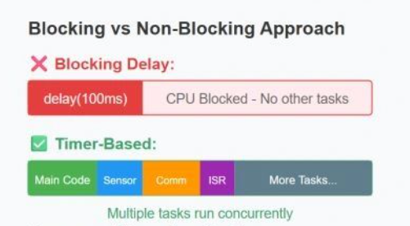
Timer
Tại sao cần Timer ?
Trong vi điều khiển (MCU), CPU chỉ có thể thực hiện một việc tại một thời điểm. Nếu bạn dùng vòng lặp while hoặc for để tạo delay (busy-waiting), thì:
CPU bị bận 100%, không làm được việc gì khác.
Tiêu tốn rất nhiều năng lượng (đặc biệt quan trọng với thiết bị chạy pin).
Không chính xác (phụ thuộc vào tốc độ clock, tối ưu code, interrupt...).
Không thể xử lý nhiều công việc đồng thời.
Timer giải quyết tất cả các vấn đề trên bằng cách:
Hoạt động độc lập với CPU (dùng clock riêng hoặc cùng clock hệ thống).
Có thể tự động đếm và sinh ra sự kiện (interrupt) khi đếm xong.
Cho phép CPU nghỉ ngơi (sleep mode) hoặc làm việc khác trong lúc timer đang chạy.
Cung cấp độ chính xác cao và thời gian thực.

Slide 3
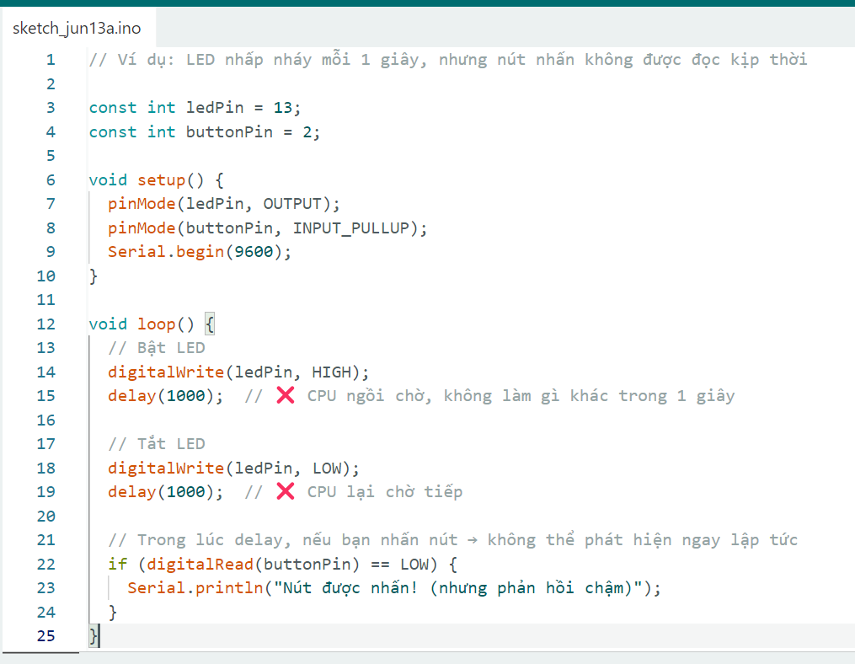
Timer
Dùng delay()
Notes:
https://www.wired.com/2012/03/getting-blinky-with-it/
Ý nghĩa các đèn LED
LED "ON" (hoặc "PWR"): Đèn LED này sáng lên khi bo mạch được cấp nguồn, bất kể nguồn đó là từ USB hay từ jack cắm nguồn ngoài. Nó báo hiệu rằng bo mạch đang hoạt động.
LED "L": Đèn LED này được nối với chân digital số 13. Nó thường được sử dụng để kiểm tra, debug chương trình hoặc chạy các ví dụ cơ bản (như chương trình nhấp nháy đèn LED - "Blink"). Khi bạn lập trình cho chân số 13 ở trạng thái HIGH, đèn LED này sẽ sáng.
LED "TX" và "RX": Đây là hai đèn LED rất quan trọng, báo hiệu trạng thái truyền nhận dữ liệu qua cổng Serial (giao tiếp nối tiếp).
TX (Transmit): Đèn LED này nhấp nháy khi bo mạch đang gửi dữ liệu đi.
RX (Receive): Đèn LED này nhấp nháy khi bo mạch đang nhận dữ liệu.

Slide 4
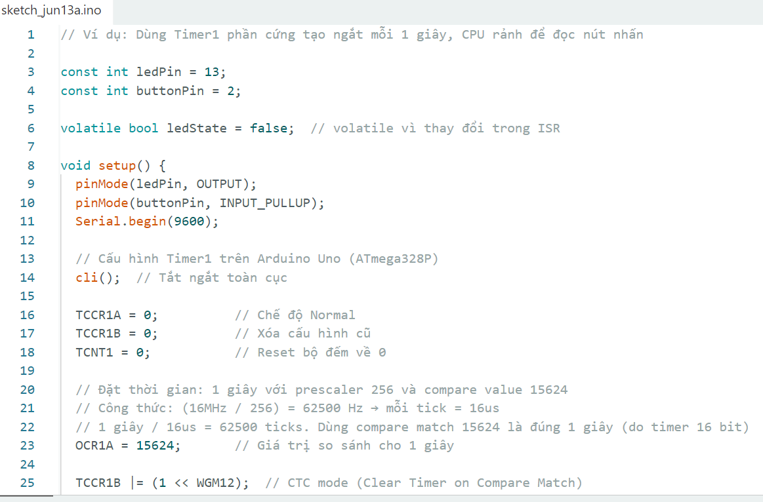
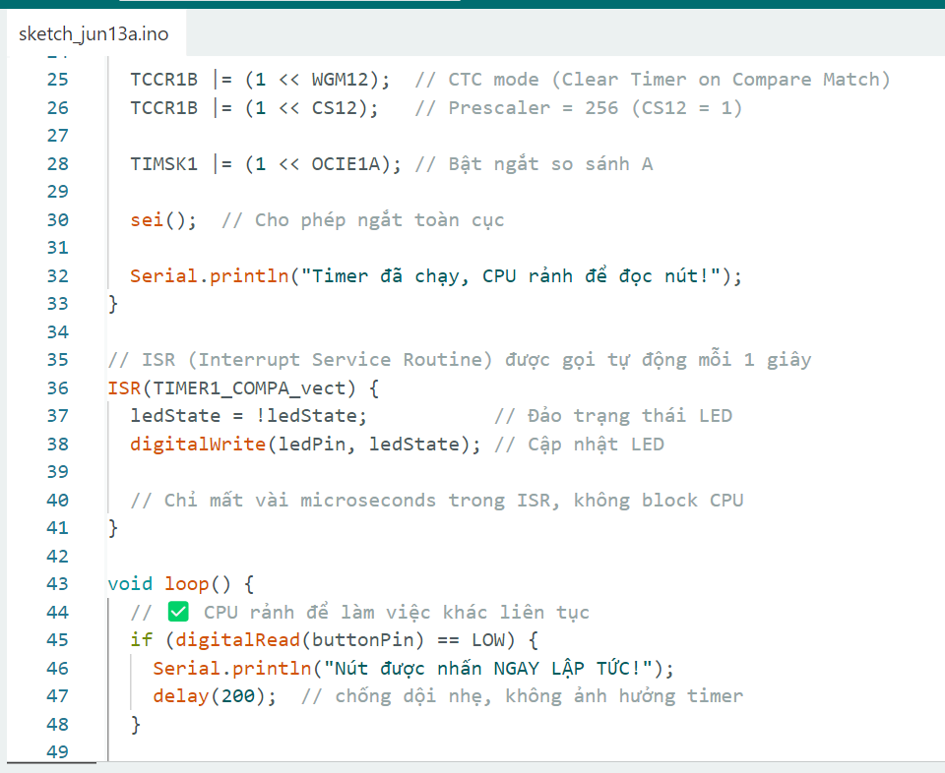
Timer
Arduino UNO Layout
Notes:
https://www.wired.com/2012/03/getting-blinky-with-it/
Ý nghĩa các đèn LED
LED "ON" (hoặc "PWR"): Đèn LED này sáng lên khi bo mạch được cấp nguồn, bất kể nguồn đó là từ USB hay từ jack cắm nguồn ngoài. Nó báo hiệu rằng bo mạch đang hoạt động.
LED "L": Đèn LED này được nối với chân digital số 13. Nó thường được sử dụng để kiểm tra, debug chương trình hoặc chạy các ví dụ cơ bản (như chương trình nhấp nháy đèn LED - "Blink"). Khi bạn lập trình cho chân số 13 ở trạng thái HIGH, đèn LED này sẽ sáng.
LED "TX" và "RX": Đây là hai đèn LED rất quan trọng, báo hiệu trạng thái truyền nhận dữ liệu qua cổng Serial (giao tiếp nối tiếp).
TX (Transmit): Đèn LED này nhấp nháy khi bo mạch đang gửi dữ liệu đi.
RX (Receive): Đèn LED này nhấp nháy khi bo mạch đang nhận dữ liệu.

Slide 5
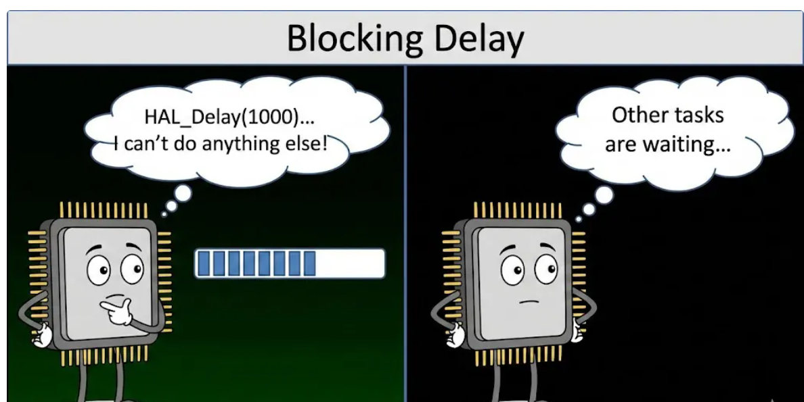
Timer
busy-wait:
CPU: [====delay====][====delay====][====delay====]
↓ ↓ ↓
bận bận bận
(không làm việc khác)
Notes:
https://www.wired.com/2012/03/getting-blinky-with-it/
Ý nghĩa các đèn LED
LED "ON" (hoặc "PWR"): Đèn LED này sáng lên khi bo mạch được cấp nguồn, bất kể nguồn đó là từ USB hay từ jack cắm nguồn ngoài. Nó báo hiệu rằng bo mạch đang hoạt động.
LED "L": Đèn LED này được nối với chân digital số 13. Nó thường được sử dụng để kiểm tra, debug chương trình hoặc chạy các ví dụ cơ bản (như chương trình nhấp nháy đèn LED - "Blink"). Khi bạn lập trình cho chân số 13 ở trạng thái HIGH, đèn LED này sẽ sáng.
LED "TX" và "RX": Đây là hai đèn LED rất quan trọng, báo hiệu trạng thái truyền nhận dữ liệu qua cổng Serial (giao tiếp nối tiếp).
TX (Transmit): Đèn LED này nhấp nháy khi bo mạch đang gửi dữ liệu đi.
RX (Receive): Đèn LED này nhấp nháy khi bo mạch đang nhận dữ liệu.

Slide 6
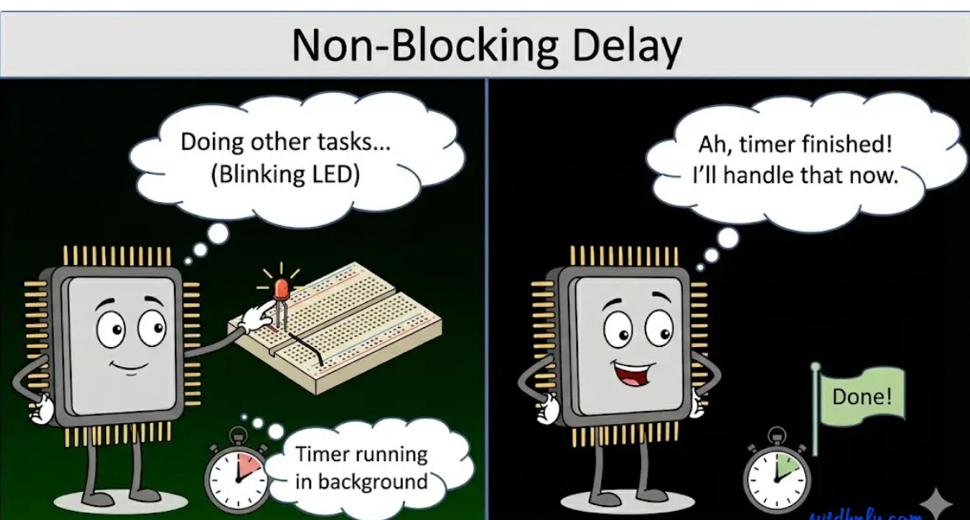
Timer
Timer + Interrupt:
CPU: [Làm việc A][Làm việc B][Làm việc A][Làm việc C]
↑ ↑
ISR ISR
(đảo LED) (đảo LED)
Luôn rảnh để làm việc liên tục, chỉ dừng vài us để xử lý ngắt
Notes:
https://www.wired.com/2012/03/getting-blinky-with-it/
Ý nghĩa các đèn LED
LED "ON" (hoặc "PWR"): Đèn LED này sáng lên khi bo mạch được cấp nguồn, bất kể nguồn đó là từ USB hay từ jack cắm nguồn ngoài. Nó báo hiệu rằng bo mạch đang hoạt động.
LED "L": Đèn LED này được nối với chân digital số 13. Nó thường được sử dụng để kiểm tra, debug chương trình hoặc chạy các ví dụ cơ bản (như chương trình nhấp nháy đèn LED - "Blink"). Khi bạn lập trình cho chân số 13 ở trạng thái HIGH, đèn LED này sẽ sáng.
LED "TX" và "RX": Đây là hai đèn LED rất quan trọng, báo hiệu trạng thái truyền nhận dữ liệu qua cổng Serial (giao tiếp nối tiếp).
TX (Transmit): Đèn LED này nhấp nháy khi bo mạch đang gửi dữ liệu đi.
RX (Receive): Đèn LED này nhấp nháy khi bo mạch đang nhận dữ liệu.

Slide 7
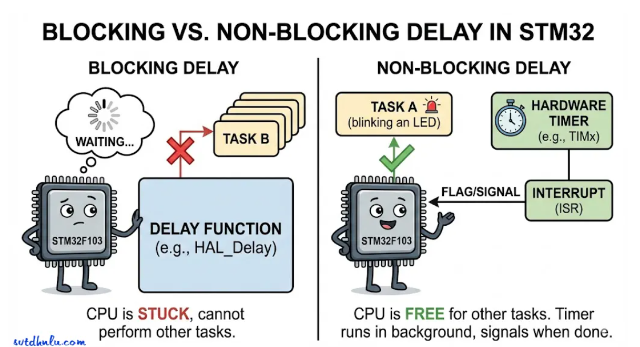
Timer
Timer + Interrupt:
Notes:
https://www.wired.com/2012/03/getting-blinky-with-it/
Ý nghĩa các đèn LED
LED "ON" (hoặc "PWR"): Đèn LED này sáng lên khi bo mạch được cấp nguồn, bất kể nguồn đó là từ USB hay từ jack cắm nguồn ngoài. Nó báo hiệu rằng bo mạch đang hoạt động.
LED "L": Đèn LED này được nối với chân digital số 13. Nó thường được sử dụng để kiểm tra, debug chương trình hoặc chạy các ví dụ cơ bản (như chương trình nhấp nháy đèn LED - "Blink"). Khi bạn lập trình cho chân số 13 ở trạng thái HIGH, đèn LED này sẽ sáng.
LED "TX" và "RX": Đây là hai đèn LED rất quan trọng, báo hiệu trạng thái truyền nhận dữ liệu qua cổng Serial (giao tiếp nối tiếp).
TX (Transmit): Đèn LED này nhấp nháy khi bo mạch đang gửi dữ liệu đi.
RX (Receive): Đèn LED này nhấp nháy khi bo mạch đang nhận dữ liệu.

Slide 8
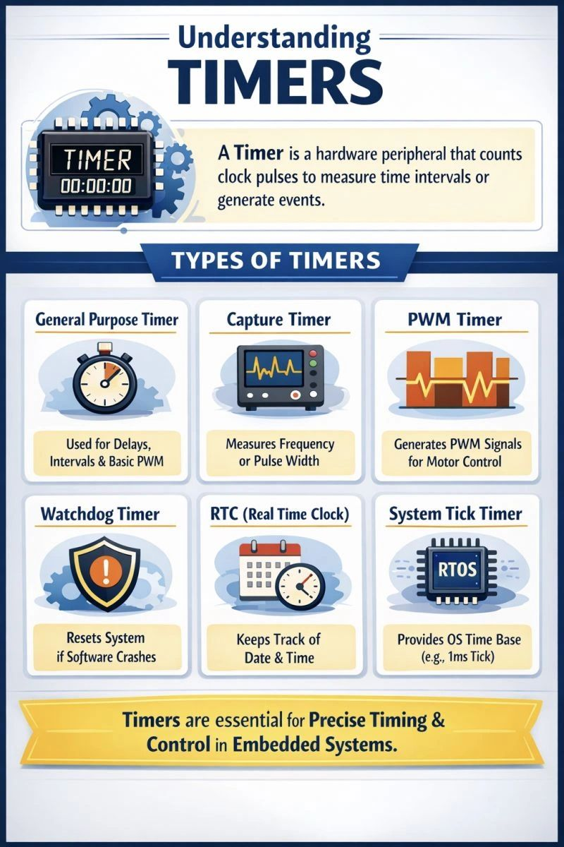
Timer
Các chức năng của Timer ?
Các chức năng chính của Timer:
Tạo trễ thời gian (Delay): Tạo một khoảng dừng chính xác (ví dụ: bật đèn LED trong 1 giây rồi tắt).
Tạo xung PWM (Pulse Width Modulation): Điều khiển tốc độ động cơ, độ sáng LED, điều khiển servo... bằng cách tạo ra tín hiệu dạng xung với độ rộng thay đổi.
Đo tần số / chu kỳ (Capture): Đo thời gian giữa hai cạnh lên/xuống của tín hiệu bên ngoài, từ đó tính ra tần số.
Đếm sự kiện: Hoạt động như bộ đếm xung từ cảm biến (ví dụ: encoder quay).
Tạo ngắt định kỳ (Interrupt): Hết thời gian đặt trước, timer sẽ báo cho CPU dừng việc đang làm để xử lý tác vụ đã lên lịch.

Slide 9
Timer
Các chức năng của Timer ?
Các chức năng chính của Timer:
Định thời và Tạo trễ (Timing & Delay)
Đây là chức năng cơ bản nhất. Thay vì dùng các vòng lặp for hoặc while gây lãng phí năng lượng và làm "đóng băng" CPU (gọi là delay ngắt - blocking delay), Timer đếm độc lập dưới phần cứng.
Cách hoạt động: Timer đếm số xung nhịp cho đến khi đạt một giá trị cấu hình trước thì kích hoạt một ngắt (Interrupt).
Ứng dụng: Tạo các khoảng thời gian chính xác để nhấp nháy LED, quét phím bấm, hoặc gửi dữ liệu định kỳ sau mỗi 10ms.

Slide 10
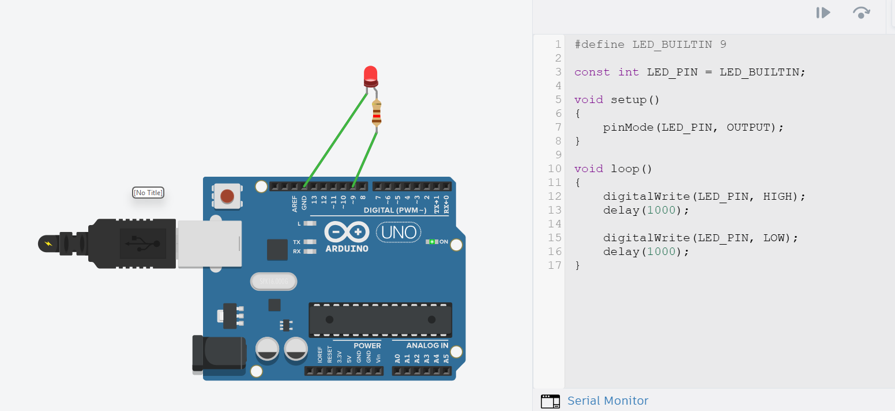
Timer
Tạo trễ
Notes:
https://www.wired.com/2012/03/getting-blinky-with-it/
Ý nghĩa các đèn LED
LED "ON" (hoặc "PWR"): Đèn LED này sáng lên khi bo mạch được cấp nguồn, bất kể nguồn đó là từ USB hay từ jack cắm nguồn ngoài. Nó báo hiệu rằng bo mạch đang hoạt động.
LED "L": Đèn LED này được nối với chân digital số 13. Nó thường được sử dụng để kiểm tra, debug chương trình hoặc chạy các ví dụ cơ bản (như chương trình nhấp nháy đèn LED - "Blink"). Khi bạn lập trình cho chân số 13 ở trạng thái HIGH, đèn LED này sẽ sáng.
LED "TX" và "RX": Đây là hai đèn LED rất quan trọng, báo hiệu trạng thái truyền nhận dữ liệu qua cổng Serial (giao tiếp nối tiếp).
TX (Transmit): Đèn LED này nhấp nháy khi bo mạch đang gửi dữ liệu đi.
RX (Receive): Đèn LED này nhấp nháy khi bo mạch đang nhận dữ liệu.

Slide 11
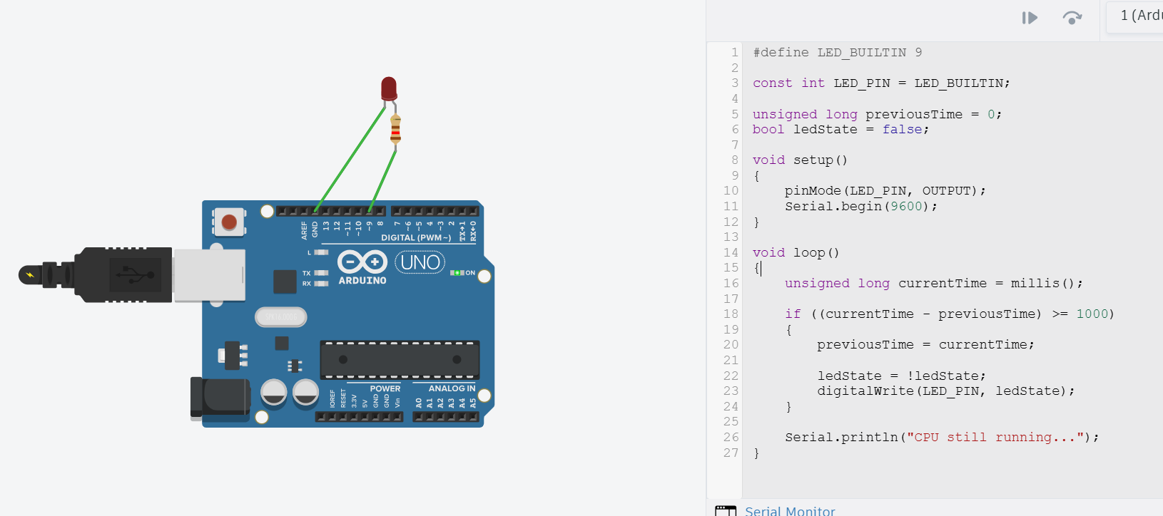
Timer
Tạo trễ
Notes:
https://www.wired.com/2012/03/getting-blinky-with-it/
Ý nghĩa các đèn LED
LED "ON" (hoặc "PWR"): Đèn LED này sáng lên khi bo mạch được cấp nguồn, bất kể nguồn đó là từ USB hay từ jack cắm nguồn ngoài. Nó báo hiệu rằng bo mạch đang hoạt động.
LED "L": Đèn LED này được nối với chân digital số 13. Nó thường được sử dụng để kiểm tra, debug chương trình hoặc chạy các ví dụ cơ bản (như chương trình nhấp nháy đèn LED - "Blink"). Khi bạn lập trình cho chân số 13 ở trạng thái HIGH, đèn LED này sẽ sáng.
LED "TX" và "RX": Đây là hai đèn LED rất quan trọng, báo hiệu trạng thái truyền nhận dữ liệu qua cổng Serial (giao tiếp nối tiếp).
TX (Transmit): Đèn LED này nhấp nháy khi bo mạch đang gửi dữ liệu đi.
RX (Receive): Đèn LED này nhấp nháy khi bo mạch đang nhận dữ liệu.

Slide 12
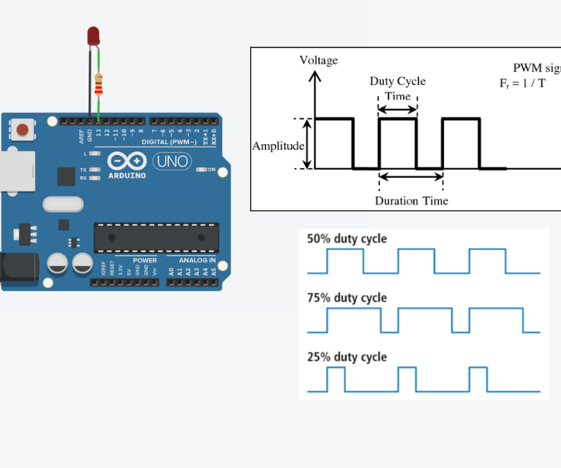
Timer
Các chức năng của Timer ?
Các chức năng chính của Timer:
2. Tạo xung PWM (Pulse Width Modulation): Điều khiển tốc độ động cơ, độ sáng LED, điều khiển servo... bằng cách tạo ra tín hiệu dạng xung với độ rộng thay đổi.

Slide 13
Timer
Các chức năng của Timer ?
Các chức năng chính của Timer:
3. Đếm sự kiện (Event Counting)
Bản chất: Thay vì đếm nhịp xung clock thạch anh ổn định của vi điều khiển, Timer sẽ chuyển sang đếm các tín hiệu "trồi sụt" (cạnh lên/cạnh xuống) cấp vào một chân cụ thể của chip.
Ứng dụng thực tế:
Đếm sản phẩm: Lắp một cảm biến hồng ngoại ở băng chuyền. Cứ có 1 chai nước đi qua, cảm biến xuất 1 xung điện, Timer tăng lên 1 đơn vị.
Đọc Encoder: Đếm số răng của đĩa quay trên bánh xe động cơ để biết bánh xe đã quay được bao nhiêu vòng (từ đó tính ra quãng đường robot đã đi).

Slide 14
Timer
Các chức năng của Timer ?
Các chức năng chính của Timer:
4. Bộ giám sát hệ thống (Watchdog Timer - WDT)
Đây là một dạng Timer đặc biệt hoạt động như một "vệ sĩ" để tăng độ tin cậy cho hệ thống nhúng, tránh tình trạng thiết bị bị "treo" (freeze) khi chạy ngoài thực tế.
Cách hoạt động: WDT đếm ngược độc lập. Nếu hệ thống hoạt động bình thường, code của bạn phải liên tục reset bộ đếm này về 0 (hành động này gọi là "vừa lòng" hoặc "cho chó ăn" - kicking the dog).
Nếu phần mềm bị lỗi/vòng lặp vô hạn và không reset WDT kịp thời, WDT sẽ đếm chạm đáy và tự động Reset lại toàn bộ MCU.

Slide 15
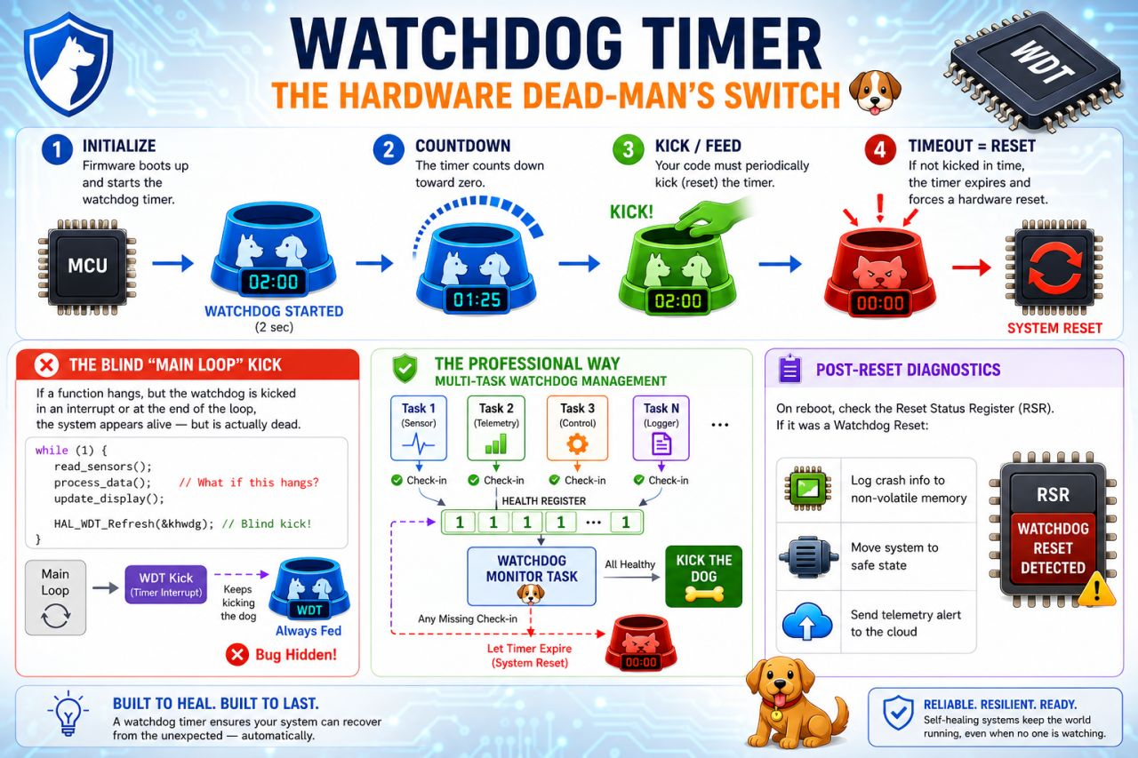
Timer
Arduino UNO Layout

Slide 16
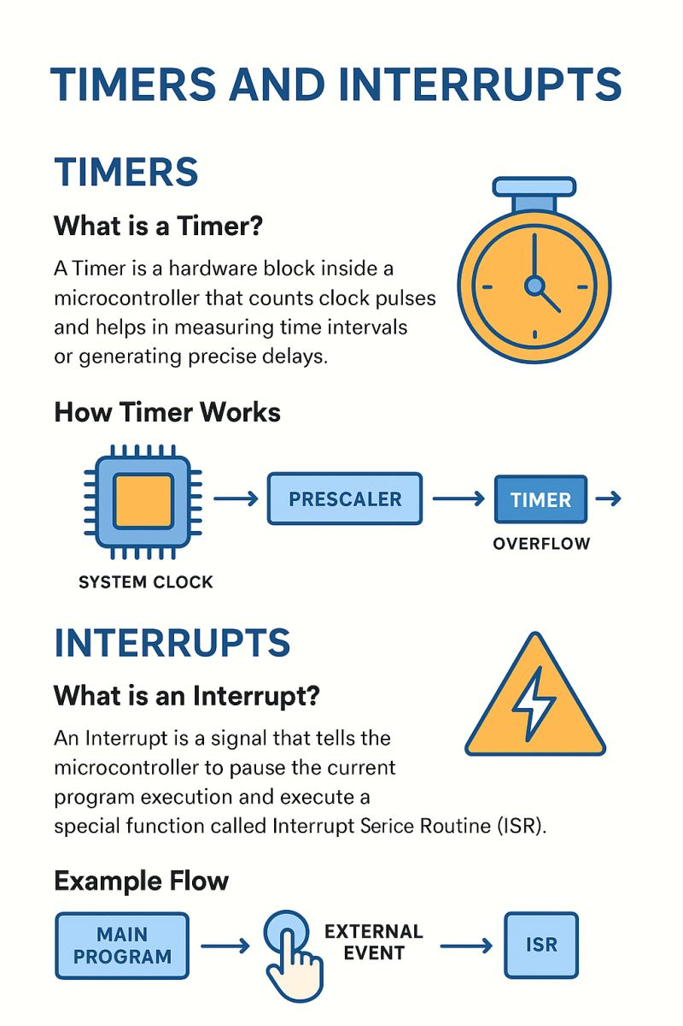
Timer
Các chức năng của Timer ?
Các chức năng chính của Timer:
5. Tạo ngắt (Timer Interrupt) – Gốc rễ của mọi hoạt động định thời
Tạo ngắt không phải là một chức năng độc lập, mà nó là cơ chế để Timer báo hiệu cho CPU. Thay vì CPU phải liên tục chạy vào kiểm tra xem Timer đếm xong chưa (gọi là Polling - rất tốn tài nguyên), Timer sẽ tự chạy.
Cách hoạt động: Khi Timer đếm tràn (Overflow) hoặc đếm đến một giá trị cấu hình trước (Match), nó sẽ phát ra một tín hiệu Ngắt.
Phản ứng của CPU: CPU sẽ lập tức tạm dừng công việc hiện tại, nhảy vào thực hiện một hàm riêng cho ngắt đó (gọi là ISR - Interrupt Service Routine), xong việc lại quay về chạy tiếp phần mềm chính.
Ứng dụng: Tạo ra các tác vụ chạy ngầm cực kỳ chính xác. Ví dụ: Cứ đúng 1ms ngắt một lần để đọc giá trị cảm biến, bất chấp lúc đó chương trình chính đang bận xử lý đồ họa hay tính toán logic khác.

Slide 17
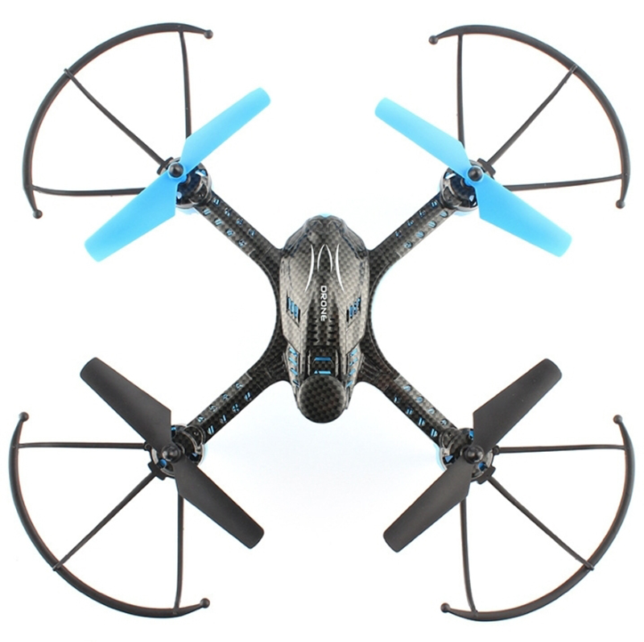
Timer
Timer giải quyết vấn đề gì trong các sản phẩm
1. Real-time Control (Điều khiển thời gian thực)
Vấn đề thực tế (Ví dụ: Drone/Máy bay không người lái): Để cấu cánh quạt không bị lật, cứ đúng 1ms(1000 lần/giây), chip phải đọc cảm biến gia tốc và tính toán lại góc nghiêng một lần. Nếu chậm một vài phần tư giây, drone sẽ mất thăng bằng và rơi ngay lập tức.
Cách Timer giải quyết: Timer tạo ra một Ngắt định kỳ (Periodic Interrupt) chuẩn xác đến từng micro-giây. Cho dù CPU đang bận làm việc khác (như nhận tín hiệu từ remote, xử lý đèn LED), thì cứ đúng 1ms, Timer sẽ "ép" CPU dừng lại để ưu tiên tính toán góc bay. Điều này đảm bảo tính Deterministic (mọi việc phải xảy ra đúng hạn).

Slide 18
Timer
Timer giải quyết vấn đề gì trong các sản phẩm
2. Power Management (Quản lý năng lượng)
Vấn đề thực tế (Ví dụ: Đồng hồ thông minh, Cảm biến IoT dùng pin): Làm sao để một viên pin nhỏ có thể chạy được vài tháng hoặc vài năm? Nếu CPU lúc nào cũng hoạt động ở công suất tối đa để "chờ" sự kiện, pin sẽ cạn sạch sau 2 ngày.
Cách Timer giải quyết: Người ta cho CPU vào chế độ Ngủ sâu (Deep Sleep) – lúc này CPU gần như ngắt điện hoàn toàn để tiết kiệm 99% năng lượng. Trước khi ngủ, nó cài một bộ Low-power Timer đóng vai trò như "đồng hồ báo thức". Ví dụ, cứ sau mỗi 5 phút Timer này sẽ kích hoạt một dòng điện nhỏ để đánh thức CPU dậy đọc cảm biến, gửi dữ liệu lên internet trong 1 giây, rồi lại bắt CPU đi ngủ tiếp.

Slide 19
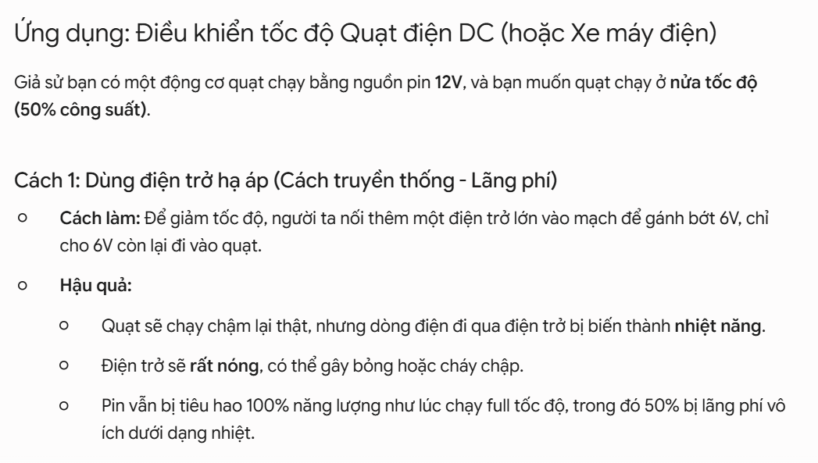
Timer
Timer giải quyết vấn đề gì trong các sản phẩm
3. Motor Control (Điều khiển động cơ bằng PWM)
Vấn đề thực tế (Ví dụ: Xe máy điện, Quạt điện tử, Robot hút bụi): Làm sao để vặn tay ga thì xe chạy nhanh/chậm mượt mà? Nếu hạ điện áp bằng điện trở, dòng điện dư thừa sẽ biến thành nhiệt năng làm xe cực kỳ nóng và lãng phí pin.
Cách Timer giải quyết:

Slide 20
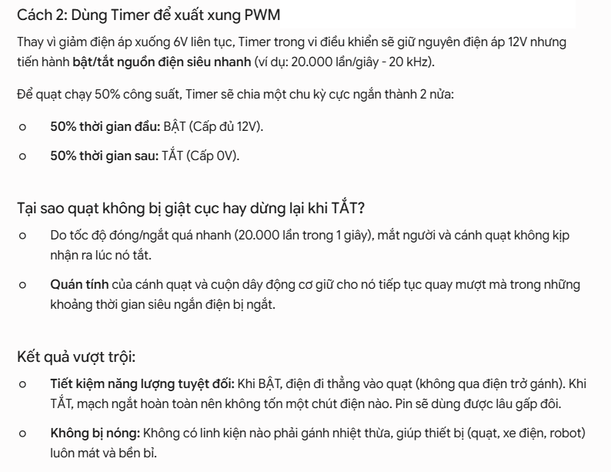
Timer
Timer giải quyết vấn đề gì trong các sản phẩm
3. Motor Control (Điều khiển động cơ bằng PWM)
Vấn đề thực tế (Ví dụ: Xe máy điện, Quạt điện tử, Robot hút bụi): Làm sao để vặn tay ga thì xe chạy nhanh/chậm mượt mà? Nếu hạ điện áp bằng điện trở, dòng điện dư thừa sẽ biến thành nhiệt năng làm xe cực kỳ nóng và lãng phí pin.
Cách Timer giải quyết:

Slide 21
Timer
Timer giải quyết vấn đề gì trong các sản phẩm
3. Motor Control (Điều khiển động cơ bằng PWM)
Vấn đề thực tế (Ví dụ: Xe máy điện, Quạt điện tử, Robot hút bụi): Làm sao để vặn tay ga thì xe chạy nhanh/chậm mượt mà? Nếu hạ điện áp bằng điện trở, dòng điện dư thừa sẽ biến thành nhiệt năng làm xe cực kỳ nóng và lãng phí pin.
Cách Timer giải quyết: Timer chuyển sang chế độ PWM (Điều chế độ rộng xung). Nó đóng/ngắt dòng điện cấp vào động cơ với tốc độ siêu nhanh (ví dụ 20 kHz - 20.000 lần/giây).
Nếu muốn xe chạy 50% công suất, Timer sẽ bật điện 50% thời gian và tắt điện 50% thời gian.
Quán tính của động cơ giúp nó quay đều mượt mà mà không hề bị giật cục, đồng thời tiết kiệm năng lượng tuyệt đối vì không có điện năng bị lãng phí thành nhiệt.

Slide 22
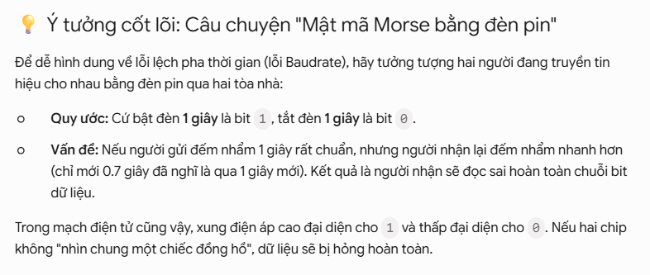
Timer
Timer giải quyết vấn đề gì trong các sản phẩm
4. Communication Timing (Định thời trong giao tiếp UART, I2C, CAN Bus)
Vấn đề thực tế (Ví dụ: Hệ thống điều khiển trên Ô tô - ECU): Khi các hộp đen trên ô tô truyền dữ liệu cho nhau qua dây dẫn, chúng truyền bằng các chuỗi bit 0 và 1 ở dạng xung điện. Nếu bên gửi và bên nhận không trùng khớp hoàn toàn về mặt thời gian, dữ liệu sẽ bị biến dạng (lỗi Baudrate) khiến xe không hiểu được lệnh phanh hay nhấn ga.

Slide 23
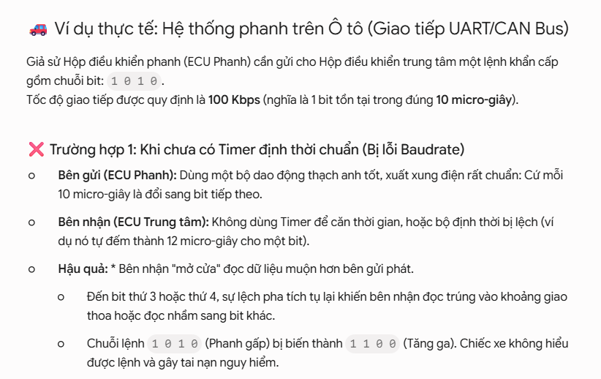
Timer
Timer giải quyết vấn đề gì trong các sản phẩm
4. Communication Timing (Định thời trong giao tiếp UART, I2C, CAN Bus)
Vấn đề thực tế (Ví dụ: Hệ thống điều khiển trên Ô tô - ECU): Khi các hộp đen trên ô tô truyền dữ liệu cho nhau qua dây dẫn, chúng truyền bằng các chuỗi bit 0 và 1 ở dạng xung điện. Nếu bên gửi và bên nhận không trùng khớp hoàn toàn về mặt thời gian, dữ liệu sẽ bị biến dạng (lỗi Baudrate) khiến xe không hiểu được lệnh phanh hay nhấn ga.

Slide 24
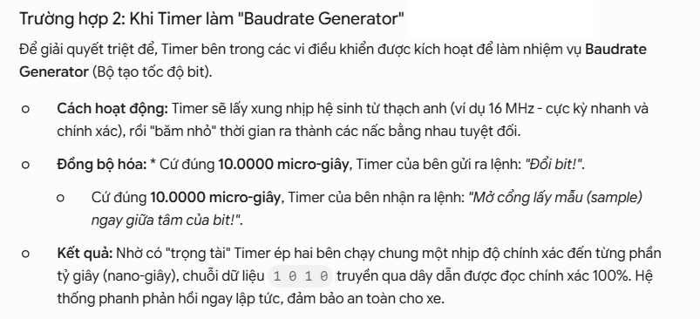
Timer
Timer giải quyết vấn đề gì trong các sản phẩm
4. Communication Timing (Định thời trong giao tiếp UART, I2C, CAN Bus)
Vấn đề thực tế (Ví dụ: Hệ thống điều khiển trên Ô tô - ECU): Khi các hộp đen trên ô tô truyền dữ liệu cho nhau qua dây dẫn, chúng truyền bằng các chuỗi bit 0 và 1 ở dạng xung điện. Nếu bên gửi và bên nhận không trùng khớp hoàn toàn về mặt thời gian, dữ liệu sẽ bị biến dạng (lỗi Baudrate) khiến xe không hiểu được lệnh phanh hay nhấn ga.
Cách Timer giải quyết:

Slide 25
Timer
Timer giải quyết vấn đề gì trong các sản phẩm
4. Communication Timing (Định thời trong giao tiếp UART, I2C, CAN Bus)
Vấn đề thực tế (Ví dụ: Hệ thống điều khiển trên Ô tô - ECU): Khi các hộp đen trên ô tô truyền dữ liệu cho nhau qua dây dẫn, chúng truyền bằng các chuỗi bit 0 và 1 ở dạng xung điện. Nếu bên gửi và bên nhận không trùng khớp hoàn toàn về mặt thời gian, dữ liệu sẽ bị biến dạng (lỗi Baudrate) khiến xe không hiểu được lệnh phanh hay nhấn ga.
Cách Timer giải quyết: Timer được dùng làm Baudrate Generator (Bộ tạo tốc độ bit). Nó băm nhỏ thời gian thành các khoảng cực kỳ bằng nhau để chip biết chính xác khi nào thì cần "mở cửa" đọc một bit điện áp, đảm bảo việc truyền nhận dữ liệu không bị lệch pha dù chỉ một nano-giây.

Slide 26
Timer
Timer giải quyết vấn đề gì trong các sản phẩm
5. Watchdog Timer (Vệ sĩ chống treo hệ thống)
Vấn đề thực tế (Ví dụ: Camera giám sát lắp trên cột điện cao, Router Wi-Fi): Thiết bị chạy liên tục 24/7 ngoài thực tế sẽ có lúc bị xung đột phần mềm, nhiễu điện từ dẫn đến hiện tượng "đơ" hoặc treo máy. Không thể bắt con người lúc nào cũng chạy đến rút điện cắm lại.
Cách Timer giải quyết: Watchdog Timer hoạt động độc lập như một quả bom hẹn giờ (ví dụ 2 giây). Khi phần mềm hoạt động bình thường, code sẽ liên tục reset bộ đếm này về 0. Nếu phần mềm bị treo, nó không reset được nữa, Watchdog Timer sẽ đếm tràn và ngay lập tức tự động ép chip khởi động lại (Reset). Thiết bị tự "hồi sinh" mà người dùng không hề hay biết.

Slide 27
Timer
Phân loại Timer?
1. Basic Timer (Timer cơ bản)
Đây là loại Timer đơn giản nhất, thiết kế tối giản để tiết kiệm không gian chip.
Đặc điểm: * Thường là bộ đếm 16-bit.
Không có chân kết nối vật lý (GPIO) ra thế giới bên ngoài.
Không có các bộ điều chế hay bộ bắt tín hiệu ngõ vào.
Chức năng chính:
Đếm xung nhịp nội bộ của chip, tự động nạp lại giá trị đếm khi bị tràn (Auto-reload).
Tạo ra các ngắt định kỳ (Update Interrupt).
Kích hoạt ngầm (Trigger) cho các ngoại vi khác như bộ chuyển đổi DAC hoặc ADC.
Dùng khi nào?
Khi bạn chỉ cần tạo một vòng lặp thời gian chính xác (Ví dụ: Cứ đúng 10 ms thì nhảy vào đọc cảm biến một lần).
Nhấp nháy LED, quét ma trận phím
Trong dòng STM32: Chính là bộ TIM6 và TIM7.

Slide 28
Timer
Phân loại Timer?
2. General-Purpose Timer (GPT - Timer đa năng)
Đây là "ngựa chiến" phổ biến nhất trong mọi hệ thống nhúng. Thuật ngữ GPT (General-Purpose Timer) được dùng chung trong ngành nhúng (như NXP, TI, AVR) và tương đương với các bộ Timer đa năng của STM32.
Đặc điểm: * Có cấu trúc 16-bit hoặc 32-bit.
Có các kênh (Channels) kết nối trực tiếp với chân GPIO bên ngoài.
Hỗ trợ đếm tiến (Up-counting), đếm lùi (Down-counting) hoặc đếm trung tâm (Center-aligned).
Chức năng chính:
Input Capture (Bắt tín hiệu ngõ vào): Chụp lại thời gian khi có xung bên ngoài kích vào chân chip.
Output Compare (So sánh ngõ ra): Thay đổi trạng thái chân chip khi bộ đếm đạt một giá trị mong muốn.
Tạo xung PWM: Điều chế độ rộng xung cơ bản.
Counter Mode: Nhận xung clock từ bên ngoài chân chip để đếm sự kiện.
Dùng khi nào?
Đo tần số hoặc độ rộng của một xung lạ (ví dụ đo khoảng cách từ cảm biến siêu âm).
Đọc tín hiệu từ các cảm biến tốc độ, đếm số sản phẩm chạy qua băng chuyền.
Xuất xung PWM để điều khiển độ sáng LED, còi báo hiệu (Buzzer) hoặc các động cơ DC/Servo thông thường.
Trong dòng STM32: Chính là các bộ TIM2, TIM3, TIM4, TIM5 (hoặc các phiên bản rút gọn chân như TIM9 đến TIM14).
Notes:
1. Ưu điểm của Timer (Tại sao nên dùng?)
Độ chính xác tuyệt đối (High Precision): Timer hoạt động dựa trên tần số của thạch anh hệ thống (Oscillator). Nhờ vào các bộ chia xung (Prescaler), Timer có thể đo đạc các khoảng thời gian chính xác đến mức $1\text{ }\mu\text{s}$ hoặc thậm chí vài $\text{ns}$, điều mà các hàm delay phần mềm không bao giờ làm được do phụ thuộc vào sự tối ưu hóa của trình biên dịch (Compiler).
Không chiếm dụng CPU (Non-blocking): Đây là ưu điểm cốt lõi. Khi cấu hình Timer, nó tự đếm độc lập ở tầng phần cứng. CPU hoàn toàn rảnh tay để chạy các thuật toán khác hoặc xử lý giao tiếp. Khi đến giờ, Timer chỉ cần kích hoạt một "Ngắt" (Interrupt) để báo hiệu.
Cực kỳ linh hoạt (Versatility): Một bộ Timer không chỉ để định thời. Như đã biết, học viên có thể linh hoạt cấu hình nó thành bộ đếm sự kiện (Counter), bộ tạo xung điều khiển động cơ (PWM), hoặc bộ đo chu kỳ tín hiệu (Input Capture).
Hỗ trợ tiết kiệm năng lượng (Power Saving): Thao tác delay bằng phần mềm bắt buộc CPU phải chạy ở tần số cao liên tục để đếm số vòng lặp. Với Timer, ta có thể cho CPU "ngủ sâu" (Sleep Mode) và chỉ thức dậy khi Timer đếm xong, giúp tiết kiệm đến 90% dung lượng pin.

Slide 29
Timer
Phân loại Timer?
3. Các Timer đặc biệt khác (SysTick, Watchdog, RTC)
Bên cạnh 3 nhóm chính nêu trên, trong kiến trúc hệ thống nhúng (bao gồm cả STM32) luôn có sự phục vụ của 3 loại Timer "vệ sĩ" này:
System Tick Timer (SysTick)
Đặc điểm & Chức năng: Là một Timer 24-bit rất nhỏ nằm bên trong nhân CPU ARM Cortex-M (nghĩa là mọi chip có nhân này, từ STM32, NXP đến TI đều có SysTick giống nhau). Nó chỉ đếm ngược và tạo ngắt.
Dùng khi nào? Dùng làm "nhịp tim" chuẩn để Hệ điều hành thời gian thực (RTOS như FreeRTOS) lập lịch chuyển đổi qua lại giữa các tác vụ, hoặc dùng để tạo ra hàm delay chuẩn delay_ms() cho toàn hệ thống.

Slide 30
Timer
Phân loại Timer?
Watchdog Timer (WDT)
Đặc điểm & Chức năng: Bộ giám sát phần cứng chạy độc lập bằng nguồn xung riêng (thường là xung nội LSI tần số thấp). Nhiệm vụ của nó là đếm ngược, nếu code bị đơ/treo và không reset nó kịp thời, nó sẽ tự phát dòng Reset ép chip khởi động lại.
Dùng khi nào? Bắt buộc phải bật trong các sản phẩm thương mại chạy liên tục 24/7 (như Router, Camera, hộp đen ô tô) để đảm bảo thiết bị tự hồi phục khi gặp sự cố nhiễu điện hoặc lỗi phần mềm.
Real-Time Clock (RTC)
Đặc điểm & Chức năng: Bộ Timer chuyên dụng được thiết kế để đếm theo định dạng Giờ : Phút : Giây và Ngày : Tháng : Năm. Nó tiêu tốn cực kỳ ít năng lượng.
Dùng khi nào? Dùng cho các ứng dụng cần chấm công, ghi chép dữ liệu theo thời gian thực (Data Logger), hẹn giờ bật tắt thiết bị theo lịch (Máy tưới cây, công tơ điện thông minh). RTC thường được nuôi bằng một viên pin đồng xu riêng để giữ đúng giờ ngay cả khi máy chính bị rút điện.

Slide 31
Timer
Phân loại Timer
4. LPIT (Low Power Periodic Interrupt Timer)
Đây là bộ hẹn giờ chuyên chạy ngầm, được tối ưu hóa cho các tác vụ định thời tiết kiệm năng lượng.
Đặc điểm:
Siêu tiết kiệm điện: Chạy bằng nguồn xung nhịp riêng (Clock source) độc lập với CPU. Khi CPU vào chế độ ngủ sâu (Deep Sleep) để tiết kiệm pin, LPIT vẫn tự chạy bình thường.
Cấu trúc đếm ngược 32-bit: Hỗ trợ đếm lùi (Down-counting). Khi đếm về 0, nó phát tín hiệu rồi tự động nạp lại giá trị ban đầu để đếm tiếp.
Không có chân cắm vật lý (No GPIO pins): Hoạt động hoàn toàn ở "hậu trường" bên trong vi điều khiển, không thể xuất xung PWM hay nhận xung từ chân chip ra bên ngoài.
Chức năng chính:
Periodic Interrupt: Tạo ra các ngắt định kỳ cực kỳ chuẩn xác 1ms, 10ms, 100ms,…làm nhịp thời gian cho hệ thống.
Hardware Triggering: Tự động kích hoạt các ngoại vi khác (như ra lệnh cho bộ ADC lấy mẫu cảm biến, hoặc kích bộ DMA truyền dữ liệu) ngay khi đếm về 0 mà không cần CPU can thiệp.
Channel Chaining (Nối chuỗi): Ghép các kênh đếm 32-bit lại với nhau để tạo ra những khoảng thời gian chờ siêu dài (hàng giờ, hàng ngày) mà vẫn giữ được độ chính xác cao.
Dùng khi nào?
Thiết bị chạy bằng PIN: Khi bạn cần cho CPU "ngủ" để tiết kiệm 90% điện năng và giao nhiệm vụ cho LPIT đếm giờ để đánh thức CPU dậy theo chu kỳ.
Lấy mẫu cảm biến tự động: Dùng LPIT để kích hoạt bộ ADC đọc cảm biến liên tục và đều đặn tuyệt đối (ví dụ đọc cảm biến áp suất phanh ABS trên ô tô).
Làm nhịp tim cho RTOS: Rất phổ biến trong các dòng chip ô tô (như NXP S32K) để làm bộ tạo nhịp (OS Tick) cho hệ điều hành FreeRTOS hoặc AUTOSAR.
Tối ưu tài nguyên: Khi bạn cần định thời thuần túy trong code, hãy dùng LPIT để "để dành" các bộ Timer khác (như GPT) có chân cắm cho các việc bắt buộc như xuất xung PWM điều khiển động cơ hay đọc Encoder.

Slide 32
Timer
Phân loại Timer
5. Advanced-Control Timer (Timer điều khiển nâng cao)
Đây là bộ Timer mạnh mẽ nhất, được trang bị thêm các mạch phần cứng chuyên dụng cho điện tử công suất.
Đặc điểm:
Sở hữu toàn bộ cấu trúc của General-Purpose Timer.
Được tích hợp thêm mạch tạo khoảng chết (Dead-time insertion) trên các cặp chân ngõ ra bổ sung (Complementary outputs).
Có chân ngắt khẩn cấp phần cứng (Break Input).
Chức năng chính:
Xuất ra các cặp xung đối nghịch nhau nhưng có một khoảng ngắt an toàn (Dead-time) để điều khiển các van công suất (Mosfet, IGBT).
Bảo vệ mạch điện: Khi chân Break phát hiện sự cố (quá dòng, quá nhiệt), Timer sẽ lập tức khóa toàn bộ các chân ngõ ra ở tầng phần cứng mà không cần chờ CPU xử lý bằng phần mềm.
Hỗ trợ các chế độ đồng hóa (Synchronization) phức tạp với các Timer khác.
Dùng khi nào?
Bắt buộc phải dùng khi bạn thiết kế mạch điều khiển Động cơ không chổi than (BLDC), động cơ bước đòi hỏi độ chính xác cao, hoặc động cơ xoay chiều 3 pha.
Lập trình cho các mạch biến tần (Inverter), mạch nguồn xung (SMPS), bộ sạc pin thông minh.
Trong dòng STM32: Chính là bộ TIM1 và TIM8.
Notes:
1. Ưu điểm của Timer (Tại sao nên dùng?)
Độ chính xác tuyệt đối (High Precision): Timer hoạt động dựa trên tần số của thạch anh hệ thống (Oscillator). Nhờ vào các bộ chia xung (Prescaler), Timer có thể đo đạc các khoảng thời gian chính xác đến mức $1\text{ }\mu\text{s}$ hoặc thậm chí vài $\text{ns}$, điều mà các hàm delay phần mềm không bao giờ làm được do phụ thuộc vào sự tối ưu hóa của trình biên dịch (Compiler).
Không chiếm dụng CPU (Non-blocking): Đây là ưu điểm cốt lõi. Khi cấu hình Timer, nó tự đếm độc lập ở tầng phần cứng. CPU hoàn toàn rảnh tay để chạy các thuật toán khác hoặc xử lý giao tiếp. Khi đến giờ, Timer chỉ cần kích hoạt một "Ngắt" (Interrupt) để báo hiệu.
Cực kỳ linh hoạt (Versatility): Một bộ Timer không chỉ để định thời. Như đã biết, học viên có thể linh hoạt cấu hình nó thành bộ đếm sự kiện (Counter), bộ tạo xung điều khiển động cơ (PWM), hoặc bộ đo chu kỳ tín hiệu (Input Capture).
Hỗ trợ tiết kiệm năng lượng (Power Saving): Thao tác delay bằng phần mềm bắt buộc CPU phải chạy ở tần số cao liên tục để đếm số vòng lặp. Với Timer, ta có thể cho CPU "ngủ sâu" (Sleep Mode) và chỉ thức dậy khi Timer đếm xong, giúp tiết kiệm đến 90% dung lượng pin.

Slide 33
Timer
Phân loại Timer
5. Advanced-Control Timer (Timer điều khiển nâng cao)
Đây là bộ Timer mạnh mẽ nhất, được trang bị thêm các mạch phần cứng chuyên dụng cho điện tử công suất.
1. Khoảng chết (Dead-time) và Cặp chân ngõ ra bổ sung (Complementary outputs) là gì?
Hãy tưởng tượng bạn đang điều khiển một cái bập bênh (hoặc một công tắc chuyển mạch).
Để động cơ quay, bạn có 2 chiếc van điện tử (gọi là Mosfet hoặc IGBT), một van nối với cực Dương (+), một van nối với cực Âm (-).
Nguyên tắc tử thần: Hai van này tuyệt đối không bao giờ được phép bật cùng một lúc. Nếu cả hai cùng bật, điện Dương sẽ lao thẳng vào điện Âm gây ra ngắn mạch (chập điện), nổ tung chip và cháy mạch ngay lập tức.
Cặp chân ngõ ra bổ sung (Complementary): Là tính năng Timer xuất ra 2 tín hiệu đối ngược nhau hoàn toàn. Thằng này BẬT thì thằng kia phải TẮT.
Khoảng chết (Dead-time): Trong thực tế, các van điện tử ngắt điện không nhanh như lý thuyết (giống như bạn bấm công tắc tắt đèn, bóng đèn mất một vài phần triệu giây mới tắt hẳn). Nếu vừa tắt van này mà bật van kia ngay, chúng sẽ "dính" vào nhau một chút và gây chập.
Giải pháp: Timer nâng cao tự động chèn vào một "khoảng chờ an toàn" (Dead-time) siêu ngắn ở giữa. Nó ép van A tắt hẳn, đợi một chút (khoảng chết), rồi mới cho phép van B bật. Điều này giúp mạch điện an toàn 100%.

Slide 34
Timer
Phân loại Timer
5. Advanced-Control Timer (Timer điều khiển nâng cao)
Đây là bộ Timer mạnh mẽ nhất, được trang bị thêm các mạch phần cứng chuyên dụng cho điện tử công suất.
2. Chân ngắt khẩn cấp phần cứng (Break Input) là gì?
Hãy nghĩ về nút dừng khẩn cấp (E-Stop) màu đỏ to đùng trên các máy công nghiệp.
Bình thường: Khi mạch điện gặp sự cố (bị quá nhiệt, chập mạch), cảm biến sẽ báo về cho bộ não (CPU). Sau đó, phần mềm (code bạn viết) phải chạy vài dòng lệnh để ra quyết định tắt động cơ. Việc xử lý bằng phần mềm này mất thời gian (dù chỉ là vài mili-giây) nhưng thế là quá trễ để cứu mạch điện khỏi bị cháy nổ.
Cách Timer nâng cao xử lý (Break Input): Chân Break này là một đường dây phần cứng chạy thẳng trực tiếp từ cảm biến bảo vệ vào trong Timer, bỏ qua hoàn toàn CPU.
Khi phát hiện chập điện, chân Break lập tức giật sập toàn bộ các cổng ra, tắt ngóm động cơ ngay tức thì (nhanh gấp hàng nghìn lần so với việc chờ phần mềm xử lý). Nó giống như túi khí ô tô tự nổ khi va chạm chứ không đợi tài xế bấm nút.

Slide 35
Timer
Phân loại Timer
5. Advanced-Control Timer (Timer điều khiển nâng cao)
Đây là bộ Timer mạnh mẽ nhất, được trang bị thêm các mạch phần cứng chuyên dụng cho điện tử công suất.
3. Khi nào thì cần dùng đến bộ Timer này?
Bộ Timer này thường xuất hiện dưới cái tên TIM1 và TIM8 trên dòng vi điều khiển phổ biến STM32. Bạn chỉ cần gọi chúng ra khi làm các dự án "hạng nặng" sau:
Điều khiển động cơ BLDC (Động cơ không chổi than): Chính là động cơ trong các con Drone (máy bay không người lái), quạt tích điện cao cấp, hoặc xe máy điện. Các động cơ này đòi hỏi đảo chiều điện liên tục và cực kỳ chính xác.
Mạch biến tần (Inverter) hoặc bộ sạc pin thông minh: Thiết bị đổi điện từ Ắc-quy 12V lên điện lưới 220V gia đình, hoặc các mạch nguồn máy tính (SMPS) cần dòng điện cực kỳ ổn định và hiệu suất cao.
Tóm lại cho người mới: Nếu bạn chỉ làm nhấp nháy đèn LED, làm đồng hồ đếm giây, hay điều khiển xe robot đồ chơi nhỏ, bạn chỉ cần dùng Timer thường (General-Purpose). Nhưng khi bạn chạm vào những thứ liên quan đến dòng điện lớn, động cơ công suất cao dễ cháy nổ, bạn bắt buộc phải dùng Advanced-Control Timer vì nó có "khoảng chết an toàn" và "phanh khẩn cấp bằng phần cứng".

Slide 36
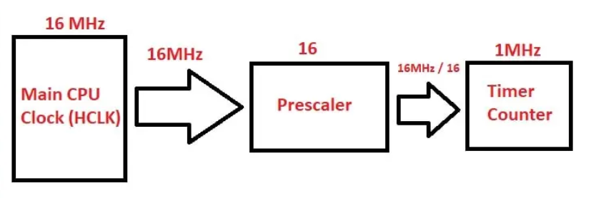
Timer
Cấu trúc một bộ Timer
1. Cấu trúc 4 khối cơ bản của một bộ Timer
Khối 1: Bộ chọn nguồn xung và Chia tần số (Clock Source & Prescaler)
Đây là "đầu vào" của Timer, quyết định tốc độ đếm nhanh hay chậm.
Clock Source (Nguồn xung): Timer có thể lấy xung nhịp từ thạch anh hệ thống (Internal Clock) hoặc lấy xung từ một chân cắm bên ngoài (External Clock - dùng trong chế độ Counter).
Prescaler (Bộ chia tần số - PSC): Là một bộ chia 16-bit. Xung nhịp hệ thống thường rất cao. Nếu đưa thẳng vào bộ đếm thì Timer sẽ bị tràn rất nhanh. Bộ Prescaler sẽ chia nhỏ tần số này xuống 2, 4, 8... hoặc 65536 lần để bộ đếm có thể đếm được các khoảng thời gian dài hơn theo ý muốn.
Notes:
1. Cấu trúc 4 khối cơ bản của một bộ Timer
Khối 1: Bộ chọn nguồn xung và Chia tần số (Clock Source & Prescaler)
Đây là "đầu vào" của Timer, quyết định tốc độ đếm nhanh hay chậm.
Clock Source (Nguồn xung): Timer có thể lấy xung nhịp từ thạch anh hệ thống (Internal Clock) hoặc lấy xung từ một chân cắm bên ngoài (External Clock - dùng trong chế độ Counter).
Prescaler (Bộ chia tần số - PSC): Là một bộ chia 16-bit. Xung nhịp hệ thống thường rất cao (ví dụ $72\text{ MHz}$). Nếu đưa thẳng vào bộ đếm thì Timer sẽ bị tràn rất nhanh. Bộ Prescaler sẽ chia nhỏ tần số này xuống $2, 4, 8...$ hoặc $65536$ lần để bộ đếm có thể đếm được các khoảng thời gian dài hơn theo ý muốn.

Slide 37
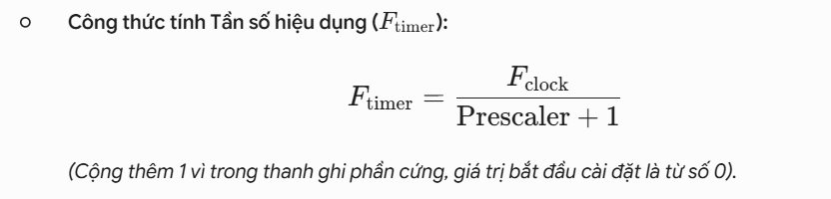
Timer
Cấu trúc một bộ Timer
Prescaler là gì? (Bộ chia tần số)
Prescaler (viết tắt là PSC) là một bộ chia tần số bằng phần cứng nằm ngay trước bộ đếm (Counter) của Timer. Nó đóng vai trò như một "hộp số" để giảm tốc độ của xung nhịp hệ thống (Input Clock) trước khi đưa vào bộ đếm.
Đặc điểm và Nguyên lý hoạt động:
Nhiệm vụ: Giá trị Prescaler quyết định cần bao nhiêu chu kỳ xung nhịp đầu vào thì bộ đếm mới được tăng lên 1 đơn vị.
Tầm cấu hình: Các vi điều khiển hiện đại (như STM32, PIC, AVR) thường cho phép cấu hình bộ chia này trong khoảng từ 1:1 (không chia) cho đến 1:65536 (chia cho 65.536).

Slide 38
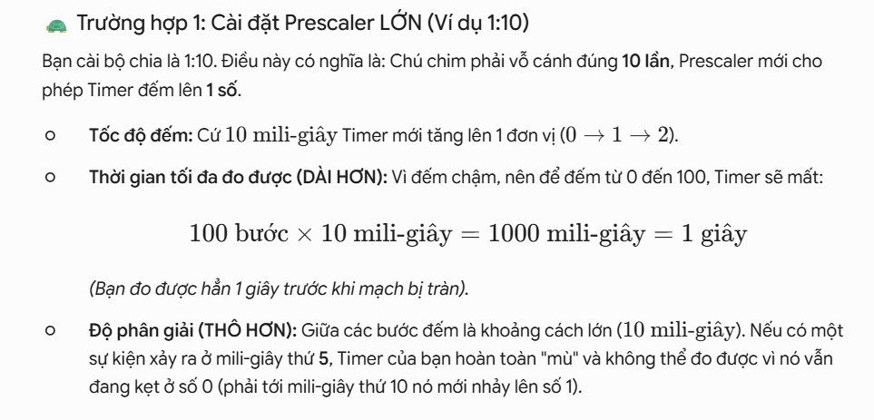
Timer
Cấu trúc một bộ Timer
Tác động của Prescaler đến Timer:
Cài đặt Prescaler LỚN (Ví dụ 1:64, 1:1024): Tần số đếm giảm đi → Bộ đếm tăng chậm hơn → Đo được khoảng thời gian DÀI HƠN nhưng độ phân giải sẽ THÔ HƠN (coarser resolution - khoảng cách giữa các bước đếm lớn hơn).

Slide 39
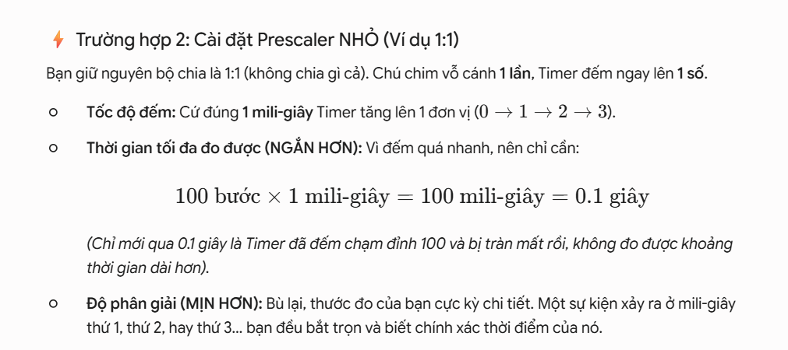
Timer
Cấu trúc một bộ Timer
Tác động của Prescaler đến Timer:
Cài đặt Prescaler NHỎ (Ví dụ 1:1, 1:2): Tần số đếm giữ ở mức cao → Bộ đếm tăng cực nhanh → Đo được thời gian chính xác tới từng nano-giây (độ phân giải MỊN HƠN - finer resolution) nhưng Timer sẽ bị tràn rất nhanh, không đo được khoảng thời gian dài.

Slide 40
Timer
Cấu trúc một bộ Timer
Tác động của Prescaler đến Timer:
Cài đặt Prescaler LỚN (Ví dụ 1:64, 1:1024): Tần số đếm giảm đi → Bộ đếm tăng chậm hơn → Đo được khoảng thời gian DÀI HƠN nhưng độ phân giải sẽ THÔ HƠN (coarser resolution - khoảng cách giữa các bước đếm lớn hơn).
Cài đặt Prescaler NHỎ (Ví dụ 1:1, 1:2): Tần số đếm giữ ở mức cao → Bộ đếm tăng cực nhanh → Đo được thời gian chính xác tới từng nano-giây (độ phân giải MỊN HƠN - finer resolution) nhưng Timer sẽ bị tràn rất nhanh, không đo được khoảng thời gian dài.

Slide 41
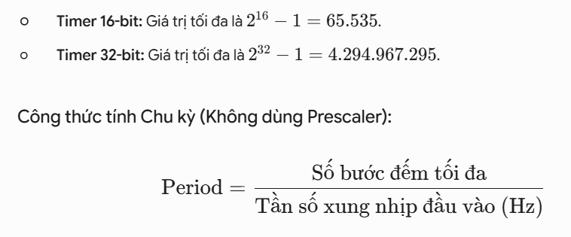
Timer
Cấu trúc một bộ Timer
Cách tính Chu kỳ của Timer (Timer Period Calculation)
Chu kỳ của Timer (Timer Period) là khoảng thời gian để bộ đếm (Counter) đếm từ 0 cho đến giá trị tối đa (Maximum Value) của nó rồi quay đầu về 0 (bị tràn).
Giá trị tối đa này phụ thuộc vào kích thước thanh ghi bộ đếm (Bit width):

Slide 42
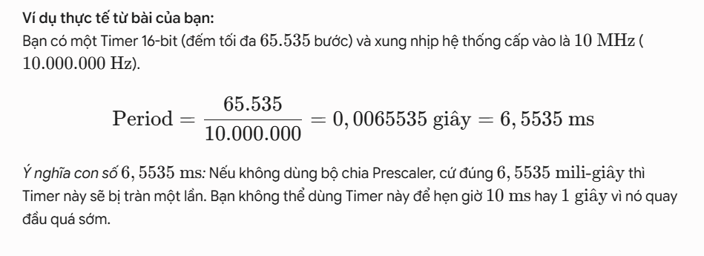
Timer
Cấu trúc một bộ Timer

Slide 43
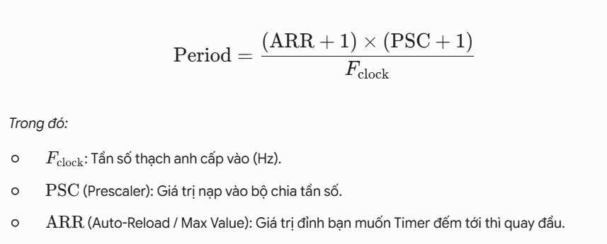
Timer
Cấu trúc một bộ Timer
Sự kết hợp giữa Prescaler và Timer Period
Để giải quyết giới hạn của ví dụ trên (muốn hẹn giờ lâu hơn 6,5535ms), ta bắt buộc phải đưa Prescaler vào công thức tổng quát:

Slide 44
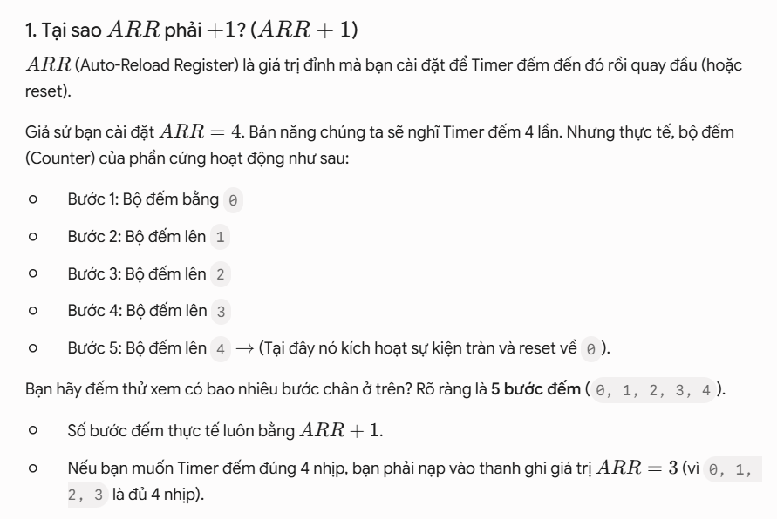
Timer
Cấu trúc một bộ Timer
Sự kết hợp giữa Prescaler và Timer Period

Slide 45
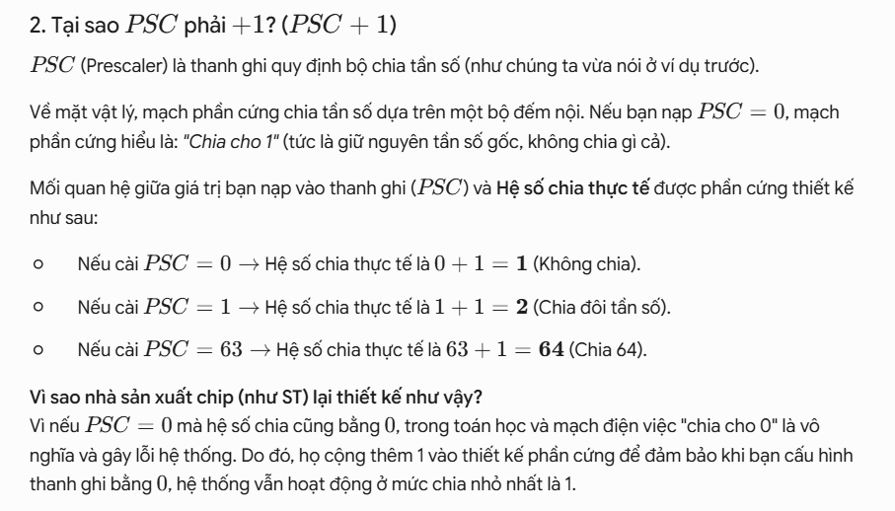
Timer
Cấu trúc một bộ Timer
Sự kết hợp giữa Prescaler và Timer Period

Slide 46
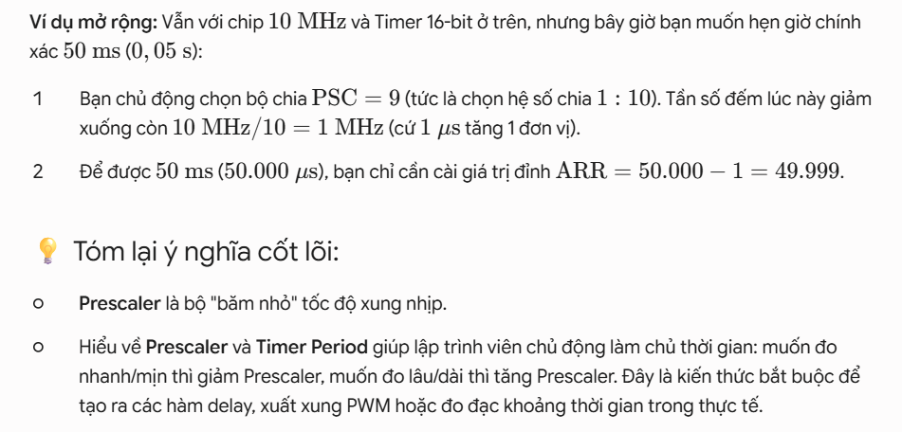
Timer
Cấu trúc một bộ Timer

Slide 47
Timer
Cấu trúc một bộ Timer
Khối 2: Bộ đếm cốt lõi (Counter Register - CNT)
Đây là "trái tim" của Timer, nơi diễn ra hoạt động đếm số.
Thanh ghi CNT: Là một thanh ghi (thường là 16-bit hoặc 32-bit) chứa giá trị đếm hiện tại.
Cách hoạt động: Cứ mỗi khi có một chu kỳ xung nhịp (sau khi đã qua bộ chia Prescaler) kích vào, giá trị trong thanh ghi CNT sẽ thay đổi (tăng lên 1 ở chế độ đếm tiến, hoặc giảm đi 1 ở chế độ đếm lùi).

Slide 48
Timer
Cấu trúc một bộ Timer
Khối 3: Thanh ghi cấu hình giá trị đỉnh (Auto-Reload Register - ARR)
Thanh ghi này quyết định giới hạn đếm của Timer (khi nào thì dừng hoặc quay đầu).
Cách hoạt động: Bạn nạp một giá trị mục tiêu vào thanh ghi ARR (ví dụ: 10000).
Ở chế độ đếm tiến: Thanh ghi CNT sẽ đếm từ 0 lên đến 10000. Khi CNT bằng ARR, hiện tượng Tràn (Update Event/Overflow) sẽ xảy ra, CNT lập tức tự động reset về 0 để đếm lại từ đầu.
Ở chế độ đếm lùi (như LPIT): CNT sẽ được nạp giá trị từ ARR rồi đếm lùi về 0. Khi chạm 0, nó lại tự nạp lại giá trị từ ARR để đếm tiếp.

Slide 49
Timer
Cấu trúc một bộ Timer
Auto-Reload (ARR) là gì?
Auto-Reload Register (ARR) là thanh ghi chứa Giá trị đỉnh hoặc Giá trị đích mà bạn muốn Timer hướng tới.
Tên gọi khác: Trong một số dòng vi điều khiển khác (như AVR/Arduino, PIC, NXP), thanh ghi này còn được gọi là Period Register (PR) hoặc Match Register (MR).
Độ phân giải: Giống như bộ đếm, ARR cũng có kích thước theo bit. Nếu là Timer 16-bit, bạn có thể nạp giá trị cho ARR từ 0 đến 65.535. Nếu là Timer 32-bit, bạn có thể nạp từ 0 đến hơn 4 tỷ.

Slide 50
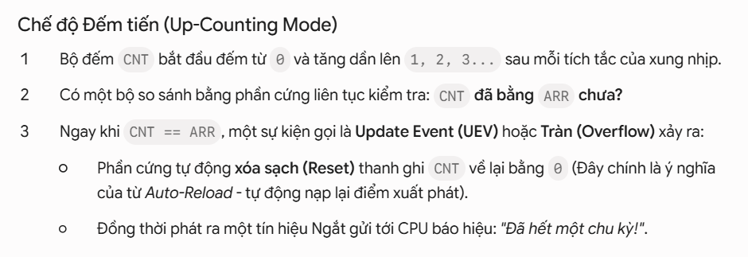
Timer
Cấu trúc một bộ Timer
Cách Auto-Reload vận hành trong phần cứng
Thanh ghi ARR phối hợp cực kỳ chặt chẽ với thanh ghi bộ đếm CNT. Tùy thuộc vào chế độ đếm bạn cấu hình, ARR sẽ ép bộ đếm vận hành theo 2 cách:

Slide 51
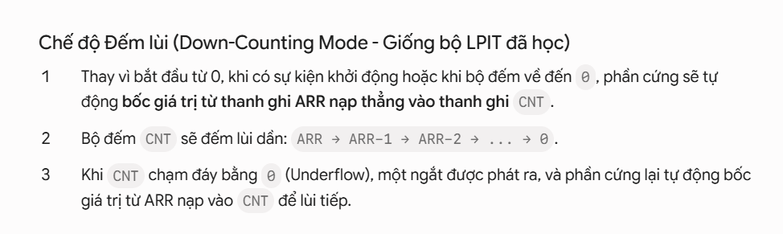
Timer
Cấu trúc một bộ Timer

Slide 52
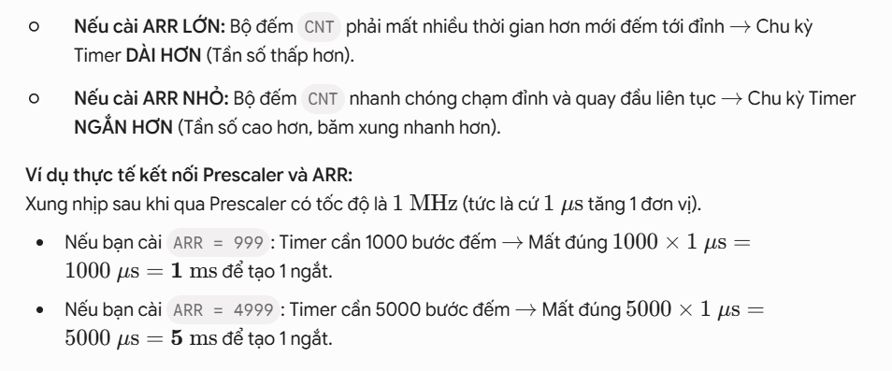
Timer
Cấu trúc một bộ Timer
Tác động của Auto-Reload đến Chu kỳ Timer
Thanh ghi ARR chính là công cụ trực tiếp để bạn thay đổi tần số hoặc chu kỳ của Timer theo ý muốn.

Slide 53
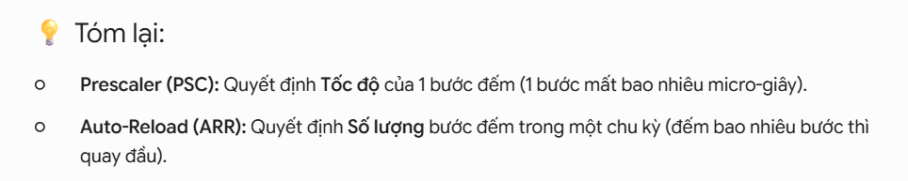
Timer
Cấu trúc một bộ Timer

Slide 54
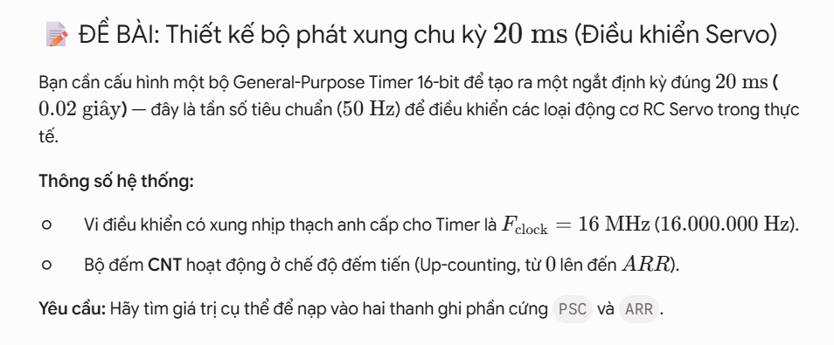
Timer
Cấu trúc một bộ Timer

Slide 55
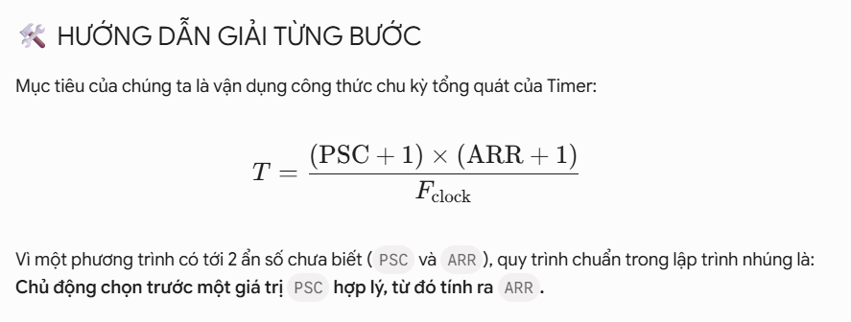
Timer
Cấu trúc một bộ Timer

Slide 56
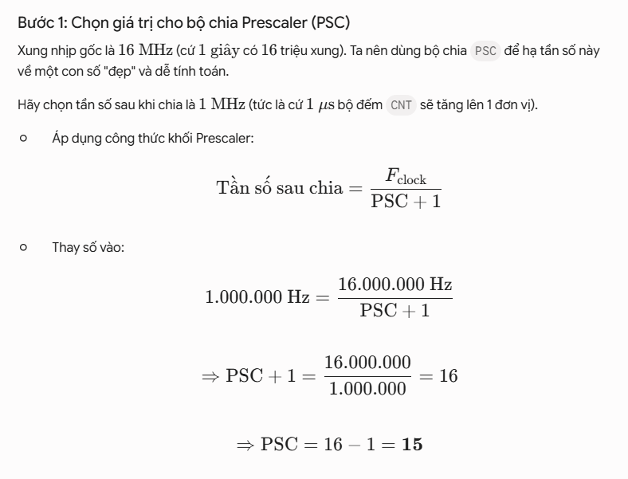
Timer
Cấu trúc một bộ Timer
Kết quả thanh ghi 1: Bạn nạp giá trị 15 vào thanh ghi PSC. Tốc độ đếm của Timer lúc này là 1us một bước.

Slide 57
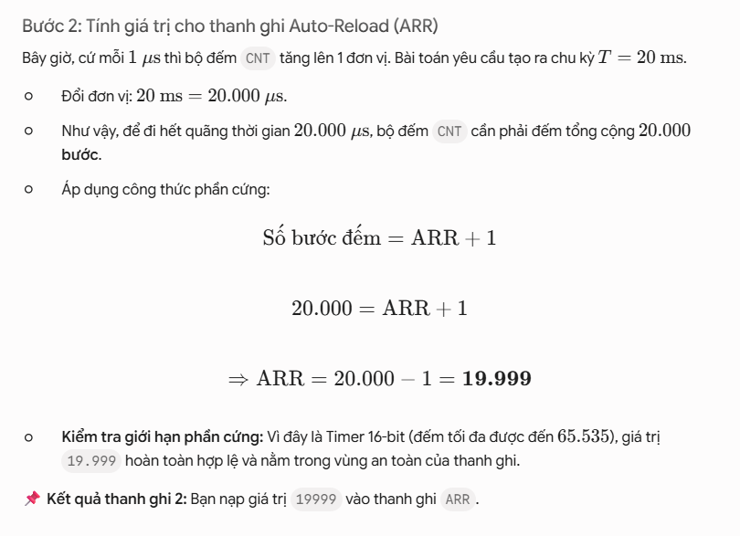
Timer
Cấu trúc một bộ Timer

Slide 58
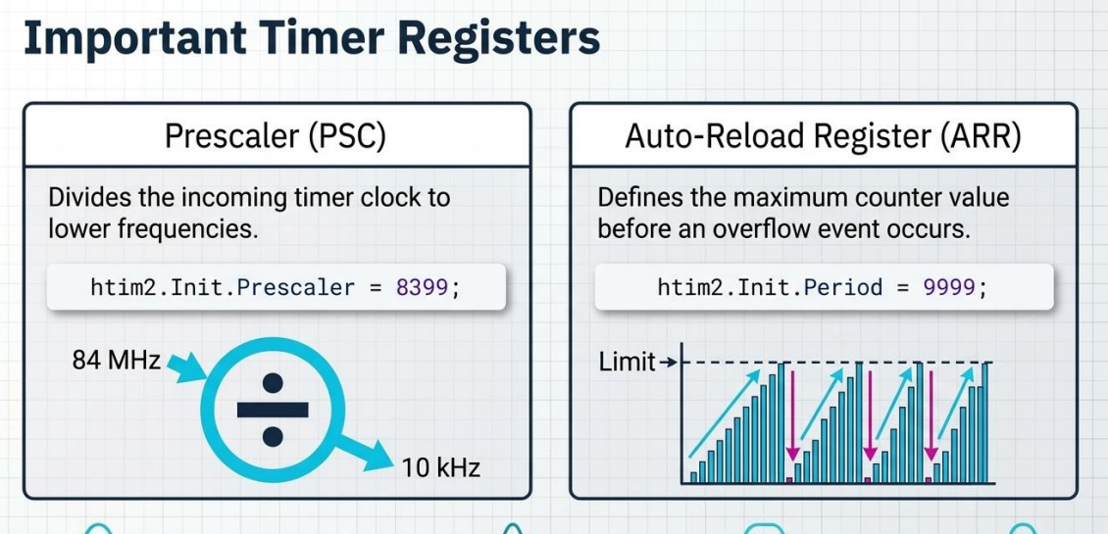
Timer
Cấu trúc một bộ Timer
Notes:
Tín hiệu Digital (số)
Là tín hiệu rời rạc, chỉ có một số giá trị xác định (thường là 0 hoặc 1).
Thường biểu diễn bằng mức điện áp:
0 → điện áp thấp (0V).
1 → điện áp cao (5V hoặc 3.3V tùy mạch).
Ví dụ:
Nút bấm: nhấn (1) hoặc không nhấn (0).
Đèn LED: bật (1) hoặc tắt (0).
Gửi dữ liệu qua máy tính bằng dãy bit 0 và 1.
https://educatecomputer.com/what-is-a-digital-signal/https://educatecomputer.com/what-is-a-digital-signal/

Slide 59
Timer
Cấu trúc một bộ Timer
Khối 4: Khối so sánh và Bắt tín hiệu (Capture/Compare Registers - CCR)
Khối này là "cầu nối" giúp Timer giao tiếp với các chân cắm vật lý (GPIO) bên ngoài (chỉ có trên General-Purpose và Advanced Timer).
Chế độ Output Compare (So sánh ngõ ra/PWM): Bạn đặt một giá trị vào thanh ghi CCR (ví dụ: 5000). Khi bộ đếm CNT đang đếm và vô tình bằng với CCR (CNT == CCR), phần cứng sẽ tự động đảo trạng thái chân chip từ CAO xuống THẤP (hoặc ngược lại) để tạo ra xung PWM.
Chế độ Input Capture (Bắt tín hiệu ngõ vào): Khi có một xung điện từ bên ngoài kích vào chân chip, phần cứng sẽ ngay lập tức "chụp" giá trị hiện tại của thanh ghi CNT và sao chép nó vào thanh ghi CCR để phần mềm nhảy vào đọc (dùng để đo tần số/độ rộng xung).

Slide 60
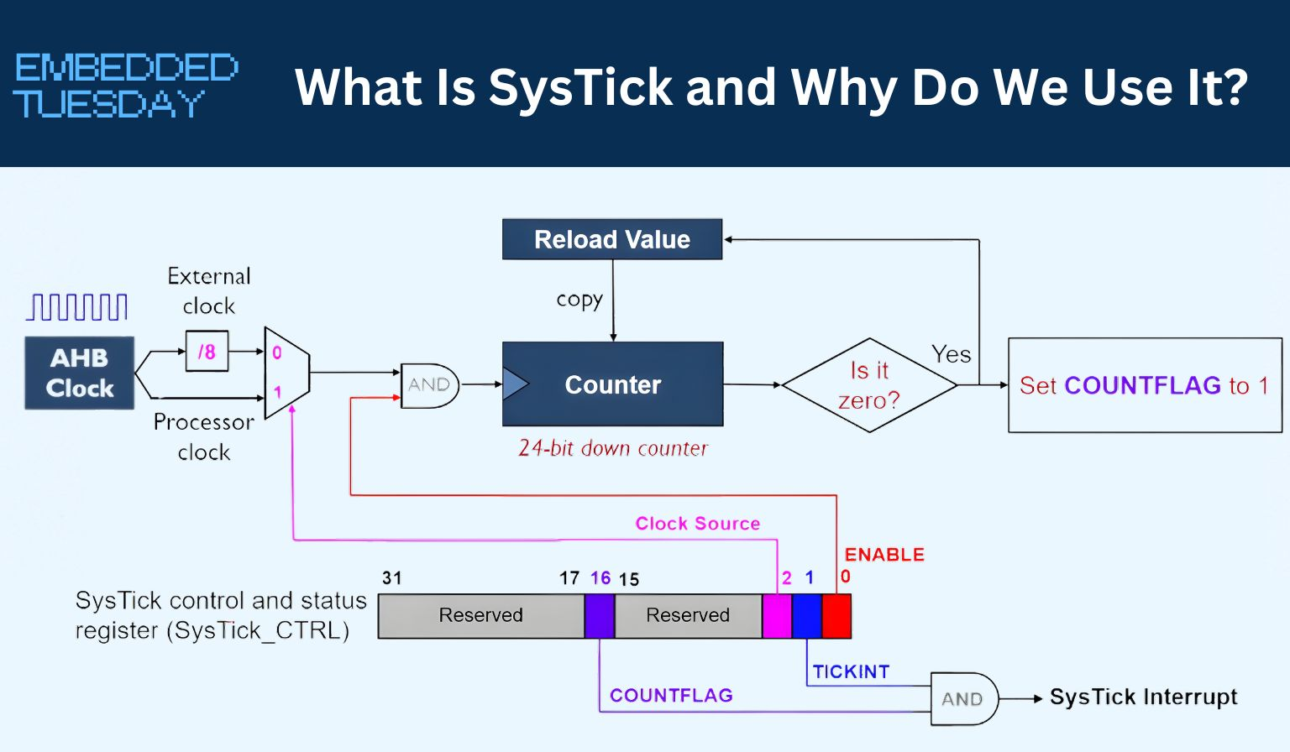
Timer
Kiến trúc Systick Timer
Notes:
https://labs.dese.iisc.ac.in/embeddedlab/systick/

Slide 61
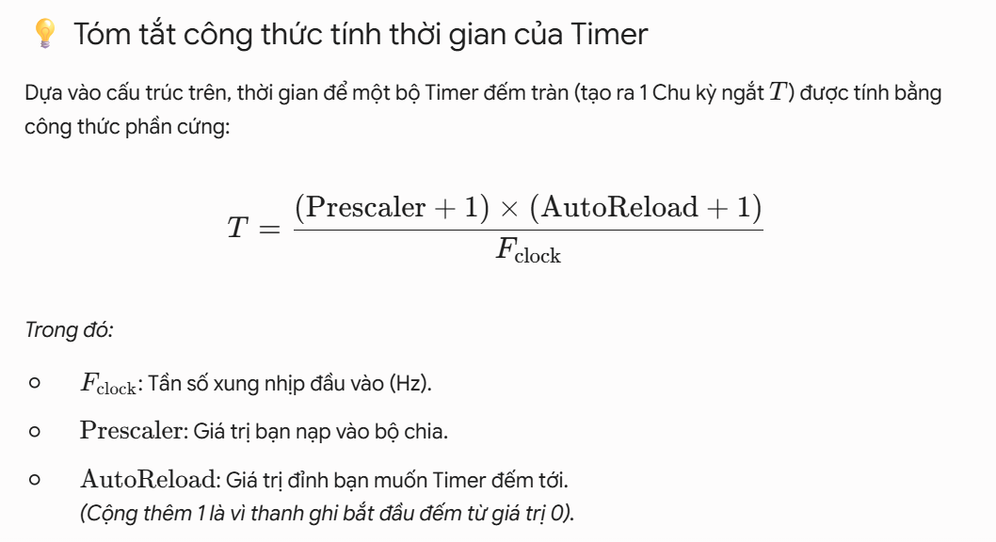
Timer
Cấu trúc một bộ Timer
Notes:
💡 Tóm tắt công thức tính thời gian của Timer
Dựa vào cấu trúc trên, thời gian để một bộ Timer đếm tràn (tạo ra 1 Chu kỳ ngắt $T$) được tính bằng công thức phần cứng:
$$T = \frac{(\text{Prescaler} + 1) \times (\text{AutoReload} + 1)}{F_{\text{clock}}}$$
Trong đó:
$F_{\text{clock}}$: Tần số xung nhịp đầu vào (Hz).
$\text{Prescaler}$: Giá trị bạn nạp vào bộ chia.
$\text{AutoReload}$: Giá trị đỉnh bạn muốn Timer đếm tới.
(Cộng thêm 1 là vì thanh ghi bắt đầu đếm từ giá trị 0).

Slide 62
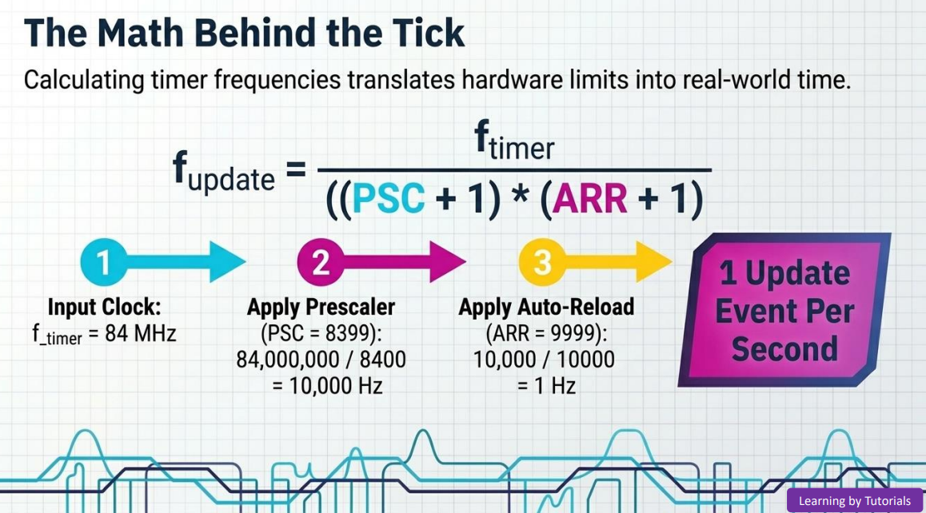
Timer
Cấu trúc một bộ Timer

Slide 63
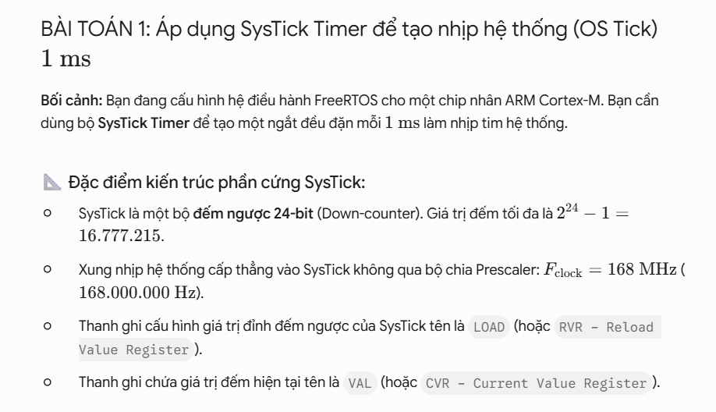
Timer
Bài toán

Slide 64
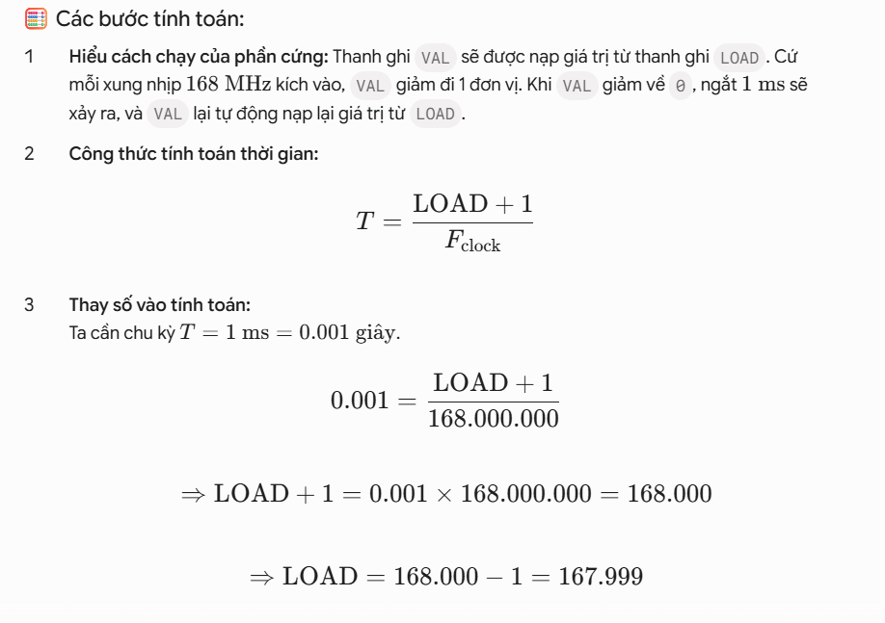
Timer
Bài toán

Slide 65
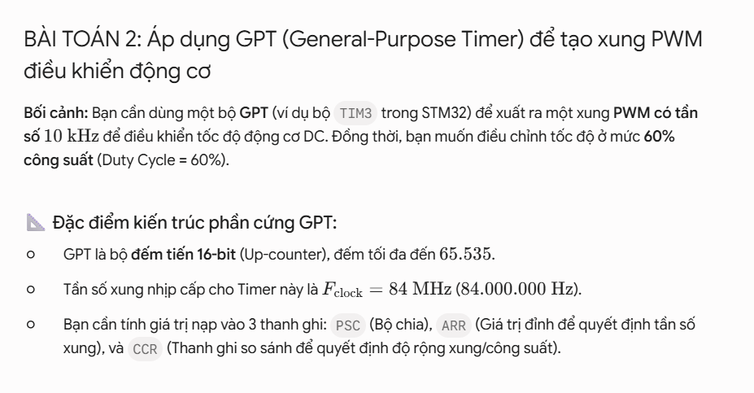
Timer
Bài toán

Slide 66
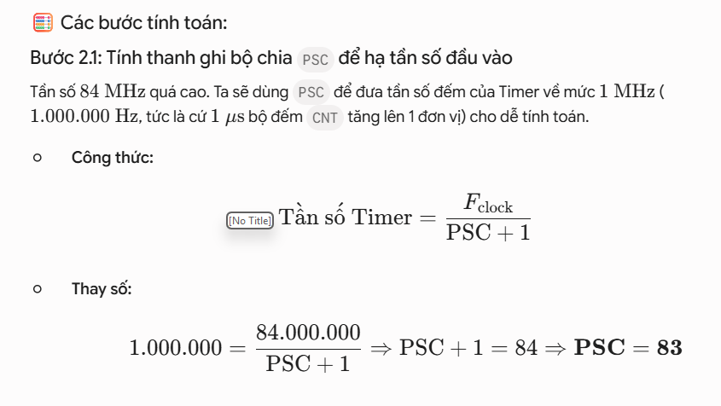
Timer
Bài toán

Slide 67
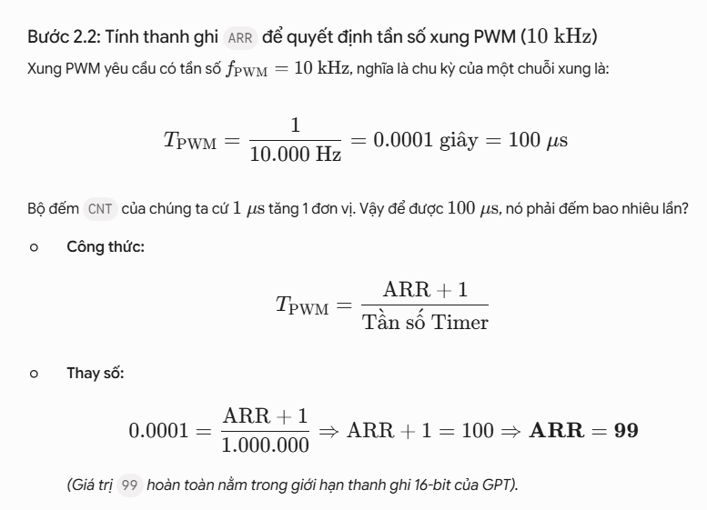
Timer
Bài toán

Slide 68
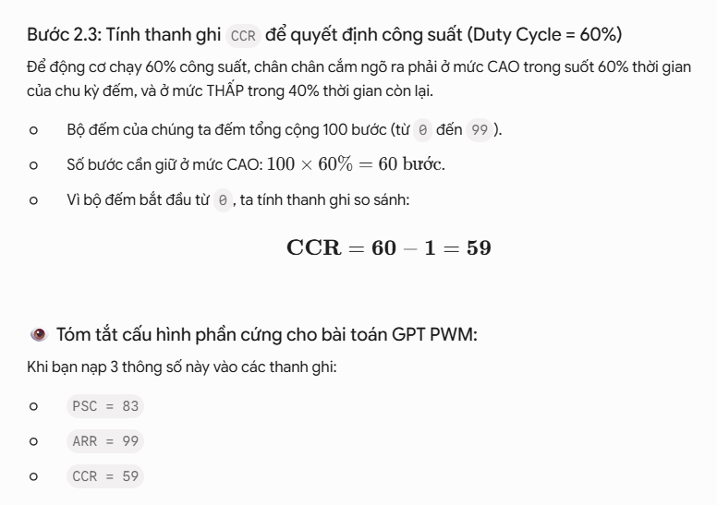
Timer
Bài toán

Slide 69
Timer
Ưu điểm của Timer
1. Ưu điểm của Timer (Tại sao nên dùng?)
Độ chính xác tuyệt đối (High Precision): Timer hoạt động dựa trên tần số của thạch anh hệ thống (Oscillator). Nhờ vào các bộ chia xung (Prescaler), Timer có thể đo đạc các khoảng thời gian chính xác đến mức 1us hoặc thậm chí vài ns điều mà các hàm delay phần mềm không bao giờ làm được do phụ thuộc vào sự tối ưu hóa của trình biên dịch (Compiler).
Không chiếm dụng CPU (Non-blocking): Đây là ưu điểm cốt lõi. Khi cấu hình Timer, nó tự đếm độc lập ở tầng phần cứng. CPU hoàn toàn rảnh tay để chạy các thuật toán khác hoặc xử lý giao tiếp. Khi đến giờ, Timer chỉ cần kích hoạt một "Ngắt" (Interrupt) để báo hiệu.
Cực kỳ linh hoạt (Versatility): Một bộ Timer không chỉ để định thời. Có thể linh hoạt cấu hình nó thành bộ đếm sự kiện (Counter), bộ tạo xung điều khiển động cơ (PWM), hoặc bộ đo chu kỳ tín hiệu (Input Capture).
Hỗ trợ tiết kiệm năng lượng (Power Saving): Thao tác delay bằng phần mềm bắt buộc CPU phải chạy ở tần số cao liên tục để đếm số vòng lặp. Với Timer, ta có thể cho CPU "ngủ sâu" (Sleep Mode) và chỉ thức dậy khi Timer đếm xong, giúp tiết kiệm đến 90% dung lượng pin.

Slide 70
Timer
Nhược điểm của Timer
2. Nhược điểm của Timer
Cấu hình phức tạp (High Complexity): Để sử dụng một bộ Timer, học viên không thể chỉ viết một dòng lệnh đơn giản như delay_ms(100). Họ phải hiểu rõ kiến trúc vi điều khiển: tính toán cấu hình bộ chia tần số (Prescaler), giá trị nạp lại (Auto-reload value), cấu hình các thanh ghi điều khiển, và viết hàm phục vụ ngắt (ISR). Việc này đòi hỏi tư duy lập trình hệ thống tốt.
Tiêu tốn tài nguyên ngoại vi (Peripheral Resource Consumption): Số lượng Timer trên một vi điều khiển là hữu hạn (ví dụ: chip 8-bit thường có 2-3 Timer, chip 32-bit có 8-10 Timer). Nếu sử dụng lãng phí (như dùng một Timer chỉ để nháy 1 cái LED), hệ thống sẽ không còn đủ Timer cho các tác vụ quan trọng khác như điều khiển động cơ, quét hồng ngoại, hay tạo Baudrate cho UART.
Nguy cơ xung đột hệ thống (Interrupt Overload): Nếu cấu hình Timer tạo ngắt với tần số quá dày đặc (ví dụ vài micro-giây một lần), CPU sẽ bị kẹt liên tục trong hàm ngắt, không còn thời gian để thực hiện chương trình chính, dẫn đến hiện tượng sập hệ thống (Crash).
Notes:
2. Nhược điểm của Timer (Rào cản là gì?)
Cấu hình phức tạp (High Complexity): Để sử dụng một bộ Timer, học viên không thể chỉ viết một dòng lệnh đơn giản như delay_ms(100). Họ phải hiểu rõ kiến trúc vi điều khiển: tính toán cấu hình bộ chia tần số (Prescaler), giá trị nạp lại (Auto-reload value), cấu hình các thanh ghi điều khiển, và viết hàm phục vụ ngắt (ISR). Việc này đòi hỏi tư duy lập trình hệ thống tốt.
Tiêu tốn tài nguyên ngoại vi (Peripheral Resource Consumption): Số lượng Timer trên một vi điều khiển là hữu hạn (ví dụ: chip 8-bit thường có 2-3 Timer, chip 32-bit có 8-10 Timer). Nếu học viên sử dụng lãng phí (như dùng một Timer chỉ để nháy 1 cái LED), hệ thống sẽ không còn đủ Timer cho các tác vụ quan trọng khác như điều khiển động cơ, quét hồng ngoại, hay tạo Baudrate cho UART.
Nguy cơ xung đột hệ thống (Interrupt Overload): Nếu cấu hình Timer tạo ngắt với tần số quá dày đặc (ví dụ vài micro-giây một lần), CPU sẽ bị kẹt liên tục trong hàm ngắt, không còn thời gian để thực hiện chương trình chính, dẫn đến hiện tượng sập hệ thống (Crash).

